Slide 1

OAB TENT
서울시 한강 텐트 대여 서비스
융합소프트웨어 6회 차 ~ 웹 사이트 팀 프로젝트
팀장 : 최진우
시연 영상 : https://youtu.be/ubz8Blfhfh8
프로젝트 자료 : https://github.com/class8/OABProject
팀원 : 김수현, 김은수, 최대근, 황제선

Slide 2
INDEX
01
02
03
04
개발목적 및 요구사항
역할분담 & 일정
개발환경
Use-case Diagram
-개발목적
-사용자 요구사항
(일반/사업)
-관리자 요구사항
-역할분담
-개발일정(팀)
-개발일정(개인)
-개발환경
-관리자 Diagram
-사용자 Diagram
(일반/사업)
05
06
07
08
DB구조
프로그램 구조
UI 기능
후기 & QnA
-개체관계도
-논리적 모델링
-물리적 모델링
-MVC 구조
-사용자 UML(일반/사업)
-관리자 UML
-UI기능 설명
-후기
-QnA

Slide 3

01
개발목적 및 요구사항 : ‘개발목적’
답답한 도심을 벗어나 소중한 사람들과
서울 내에 있는 한강을 보다 쾌적하게 이용하기 위해
필요한 텐트 대여 서비스를 제공하는 홈페이지
OAB TENT

Slide 4

01
개발목적 및 요구사항 : ‘사용자 요구사항’
-비 회원 사용자가 이용할 수 있는 서비스
메인 페이지
메인 이미지 (아래로 슬라이드 형식)
하단에는 회사소개, 이용약관, 지점 안내번호, 간략한 회사정보 출력
공지사항
사용자 메인 페이지 메뉴에서 읽기가 가능하다.
검색 불가능
대여상품
상품 썸네일 및 상품명과 가격 조회 가능
상품명으로 검색 가능
썸네일 및 상품명 클릭 시 예약하기 페이지로 이동

Slide 5
01
개발목적 및 요구사항 : ‘사용자 요구사항’
-비 회원 사용자가 이용할 수 있는 서비스
예약하기
비회원도 예약페이지 조회가능
상품의 썸네일을 클릭 시 상세 페이지로 이동 후 조회가능
상세 페이지에 예약 폼 조회가능
이용시간, OAB 텐트 일정 확인 가능
후기 게시판
비회원도 갤러리 형태의 포투 후기 게시판 조회가능
썸네일 클릭 시 상세보기 페이지로 이동 후 조회가능
상세 보기 페이지에서는 버튼 클릭 시 슬라이드로 사진이 넘어간다.

Slide 6

01
개발목적 및 요구사항 : ‘사용자 요구사항’
-회원 가입 후 이용 할 수 있는 서비스
회원가입
약관 동의 필수(이용약관, 개인정보수집) 체크 후에 가입이 가능하다.
아이디 : 영문/숫자 포함 8~20자, 중복확인 필수
비밀번호 : 영문, 숫자 포함 8~20자,
비밀번호 암호화 (SHA256, BCrypt)
비밀번호 재입력 : 비밀번호와 일치해야 함.
이름 : 한글/영문 2~10자
생년월일 : 년, 월, 일 순으로 8개의 숫자로 입력 예(19900218)
성별 : 남자, 여자, 선택 안함
휴대폰 : ( - ) 제외 숫자로만 11자
이메일 : (@) 포함 영문/숫자 10~50자 : 이메일 검증 정규식 필요
모든 항목 필수입력

Slide 7
01
개발목적 및 요구사항 : ‘사용자 요구사항’
-회원 가입 후 이용 할 수 있는 서비스
로그인
아이디 비밀번호 입력 (일치 시 접속)
사용자 기능 이용가능
아이디/비밀번호 찾기
아이디 찾기
- 아이디 찾기 요구사항: 필수 선택(이름, 이메일)
- 입력사항 일치 시, 등록한 아이디 이메일로 발송
비밀번호 찾기
- 요구사항 : 필수 선택(이름, 이메일)
- 입력사항 일치 시, 임시비밀번호 이메일로 발송 자동적으로 DB에 추가, 추후 내 정보 수정으로 변경

Slide 8
01
개발목적 및 요구사항 : ‘사용자 요구사항’
-회원 가입 후 이용 할 수 있는 서비스
마이 페이지 (MY PAGE)
로그인 시 사용가능
예약 목록
- 예약 시 자동으로 목록에 추가된다.
- 예약 목록이 없을 경우 “예약 목록이 없습니다.” 표시- 예약 번호로 목록 정렬- 이용 상태 :
(예약대기/예약취소/예약완료/대여 중/대여완료/환불요청/환불완료) 로 표기
내 정보
- 아이디, 회원이름, 생년월일, 핸드폰번호, 회원 이메일 확인가능
- 수정 : 비밀번호, 핸드폰번호, 이메일, 이름, 생년월일, 성별

Slide 9
01
개발목적 및 요구사항 : ‘사용자 요구사항’
-회원 가입 후 이용 할 수 있는 서비스
대여 상품
대여 할 수 있는 세트 상품의 목록을 출력
썸네일을 클릭하면 상세페이지로 이동 가능
예약하기
대여 상품에서 썸네일을 클릭하면 이동 되는 상세 페이지
상세내용 페이지에서 기본 상품 선택 후 추가 상품 선택 가능
선택한 상품 (기본, 추가 상품)의 합산 금액을 자동 출력
지점선택, 이름, 연락처 정보, 예약 날짜 및 시간 정보, 개인정보동의 필수
결제 방법 : 카드/계좌이체
이용 시간 : 12시 ~ 20시까지 대여 가능

Slide 10
01
개발목적 및 요구사항 : ‘사용자 요구사항’
-회원 가입 후 이용 할 수 있는 서비스
예약하기
월 단위 달력 출력(1일~30일까지 월 단위 예약가능) 대여 서비스 일정 조회가능
구글 캘린더 연동, 휴무 공지 가능
업체에서 예약 불가라고 설정해 둔 날, 시간, 대여품목은 선택 불가능
예약 상태 : 예약대기/예약완료/예약취소/예약종료/환불요청/환불완료
이용안내 및 주의사항 안내 출력
개인정보 수집에 대한 안내 출력
환불 규정에 대한 안내 메세지
취소/환불 처리 : 내 이용내역에서 확인 및 처리가능

Slide 11
01
개발목적 및 요구사항 : ‘사용자 요구사항’
-회원 가입 후 이용 할 수 있는 서비스
환불
대여시간 1시간 전 / 기상 악화로 인한 환불은 100%
예약 시간이 지나면 환불 금액 50% 반환
계좌 이체 시 확인 후 송금
이용 중/ 이용종료 : 환불 불가능
카드 결제 시 카드 승인 해제 시 취소/ 환불 처리

Slide 12
01
개발목적 및 요구사항 : ‘사용자 요구사항’
-회원 가입 후 이용 할 수 있는 서비스
후기 게시판
이미지 파일을 업로드 한 후 조회가 가능한 갤러리 형태의 게시판
로그인을 한 사람만 후기 게시판 작성가능
작성자/비밀번호/이용지점선택/제목/텍스트/썸네일은 필수 등록 (추가 이미지 파일 3개까지 선택 가능)
썸네일 클릭 후 상세 페이지에서 자신이 올린 이미지 파일을 버튼 클릭 시 슬라이드 형식으로 사진 조회가능
자신이 작성한 후기 글에서만 삭제 버튼, 비밀번호 입력 창 활성화
처음 등록 시 입력한 비밀번호 입력 후 삭제 가능

Slide 13
01
개발목적 및 요구사항 : ‘사용자 요구사항’
-회원 가입 후 이용 할 수 있는 서비스
텐트 상품 안내 정보
세트 상품 선택 시에만 추가 상품 구매 가능
이용 시간 안내 : 모든 세트 결제 완료 후 4시간대여 가능
이용 시간 초과금 안내 : 1시간 초과당 3천원 비용 부가

Slide 14

01
개발목적 및 요구사항 : ‘관리자 요구사항’
관리자계정
관리자계정은 초기 아이디 비번을 제공
고객센터
공지사항
문의 게시판
포토 후기
공지사항
공지사항 첫 페이지 : 최신 등록일 기준 리스트
공지사항 게시 글 등록, 수정, 삭제

Slide 15
01
개발목적 및 요구사항 : ‘관리자 요구사항’
문의 게시판
사용자 문의에 대한 답 글 등록, 수정, 삭제 가능
서비스 이용과 무관한 문의, 또는 다른 회원들에게 피해를 주는 문의 게시물 삭제 가능
답변 내용이 완료로 되어있을 시에는 삭제 불가능
사용자가 작성한 문의 글은 관리자가 수정 불가
후기 게시판(포토 후기) 기능
최신 등록 일 기준 리스트
서비스와 무관한 후기 또는 다른 회원들에게 피해를 주는 후기 게시물 삭제 가능
후기 게시물에 대한 관리자 수정 불가

Slide 16
01
개발목적 및 요구사항 : ‘관리자 요구사항’
회원 관리 접근 가능
회원리스트 : 당일 가입회원정보리스트 (전체 지점)
회원리스트 정보 조회(연령별, 예약 별, 일/시간 별, 전체 지점
문제 회원발생시 강제 비활성화 권한(회원 정보 등록, 수정 불가)
회원 예약 정보 관리 접근 가능
예약리스트 조회(지점별, 당일 목록 최신 순)
취소리스트 조회(지점별, 전체 목록 최신 순)
예약완료 리스트 조회 (지점별, 당일 최신 순)
(무 통장 입금 시) 승인대기 리스트 조회

Slide 17
01
개발목적 및 요구사항 : ‘관리자 요구사항’
상품 관리 가능
상품정보 등록, 수정, 삭제 가능 : 상품 수정, 삭제 시 해당 상품에 대한 예약이 있으면 불가
상품등록 : 상품번호, 상품 종류(예: 세트상품, 추가상품), 상품명, 상품가격, 상품상세설명, 상품 썸네일, 상품이미지, 대여가능유무, 상품등록일
대여가능유무 : 대여불가/대여가능으로 표기
등록 된 텐트 상품 안내
기본 설정 : 세트상품/ 추가상품
이용 시간 안내 : 모든 세트 결제 완료 후 4시간대여 가능
이용 시간 초과금 안내 : 1시간 초과당 3천원 비용 부가
카테고리 : 세트 상품 / 추가 상품

Slide 18
01
개발목적 및 요구사항 : ‘관리자 요구사항’
상품 대여 유무 관리
상품의 대여 유무 상태를 관리 : 상품의 목록에서 삭제가 아닌 대여불가 처리의 기능
사용자 이용 상태 처리
(예약대기/예약취소/결제완료/대여 중/대여완료/환불대기/환불완료)으로 구분
예약대기/결제대기/예약취소 : 사용자의 이용 상태 처리 비활성화
예약대기 : 사용자가 예약을 신청을 한 경우 기본 예약상태
예약취소 : 사용자가 예약 후 결제하기 전 취소 시 자동으로 값이 들어옴
결제 완료 : 예약 신청 후 결제를 완료 했을 시 설정 가능
대여 중 : 결제를 완료한 사용자가 매장에서 물품을 대여하면 관리자가 이용상태 등록
반납 완료 : 대여해간 사용자가 대여 물품을 반납하면 관리자가 이용상태 업데이트
환불 요청 중 : 결제를 한 사용자가 결제 취소를 요청 했을 시 자동으로 이용상태 업데이트
환불 완료 : 환불요청중인 사용자에게 관리자가 환불 처리를 했을 시 이용 상태 업데이트

Slide 19
01
개발목적 및 요구사항 : ‘관리자 요구사항’
환불 처리
환불 요청 처리 : 사용자에게 요청 리스트 (사용자 아이디/사용자이름/성별/휴대폰/이메일/결제방법/환불대기) 표기, 관리자의 환불처리가 필요한 목록을 조회, ‘환불완료’ 버튼을 누를 시 예약상태를 환불완료로 업데이트하고 환불 요청 처리 완료 리스트로 정보를 넘긴다.
환불 요청 처리 완료 리스트 : (사용자 아이디/사용자이름/성별/휴대폰/이메일/결제방법/환불완료) 표기
관리자 계정
ID: admin
PW: 1234

Slide 20

02
역할 분담 & 일정 : 역할 분담
김 수 현
김 은 수
최 진 우
사용자 페이지
로그인
회원가입
회원탈퇴
내 정보수정
내 이용내역
대여반납 내역
아이디, 비밀번호 찾기
사용자 페이지
인사말
공지사항
지점안내
포토후기
1:1문의 게시판
자주 묻는 질문
PPT 통합
사용자 페이지
역할 분배
일정조율
대여/상품 예약페이지
Header
Footer
Aside (서브메뉴)
최 대 근
황제선
관리자 페이지
관리자 로그인
상품 관리
회원 관리
예약 관리
환불 관리
대여/반납
통계
관리자 페이지
관리자 메인 페이지
1:1문의 문의 게시판
공지 사항
포토 후기
고객 센터
관리자 PPT 작성

Slide 21
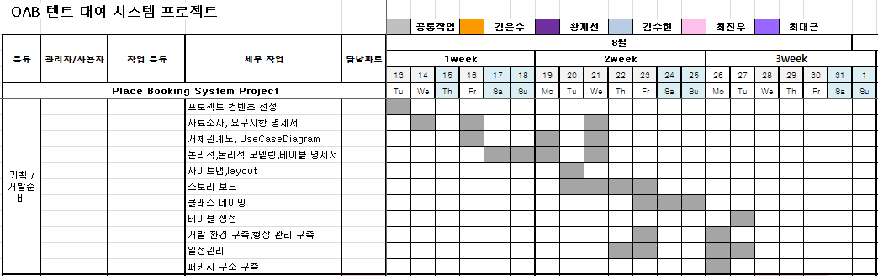
02
팀 전체 일정 : 공통 일정

Slide 22
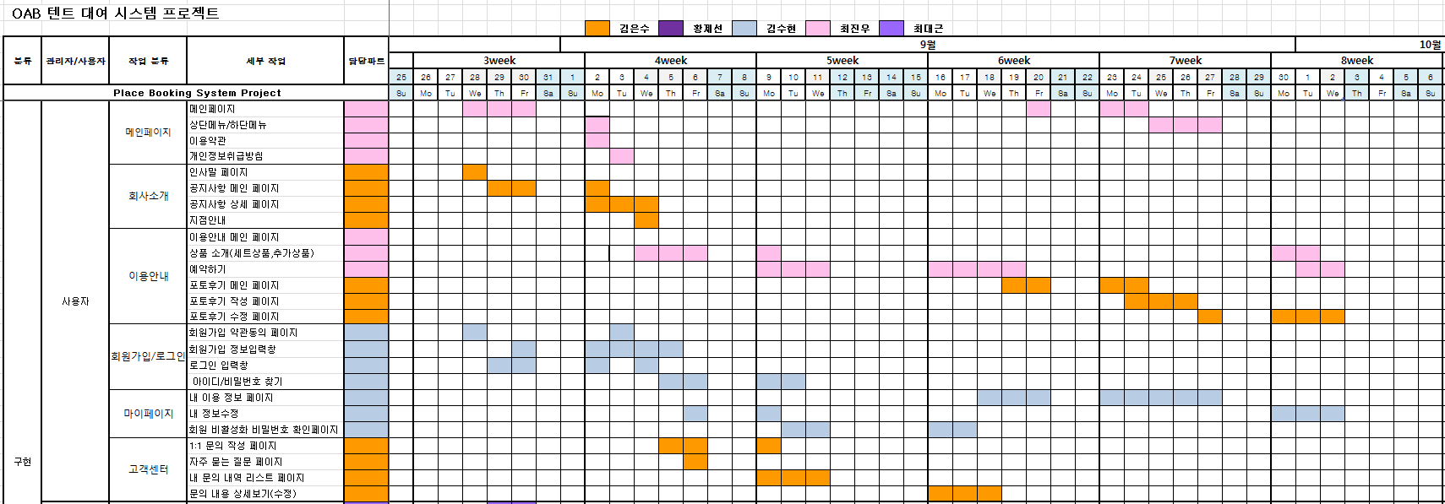
02
팀 전체 일정 : 사용자

Slide 23
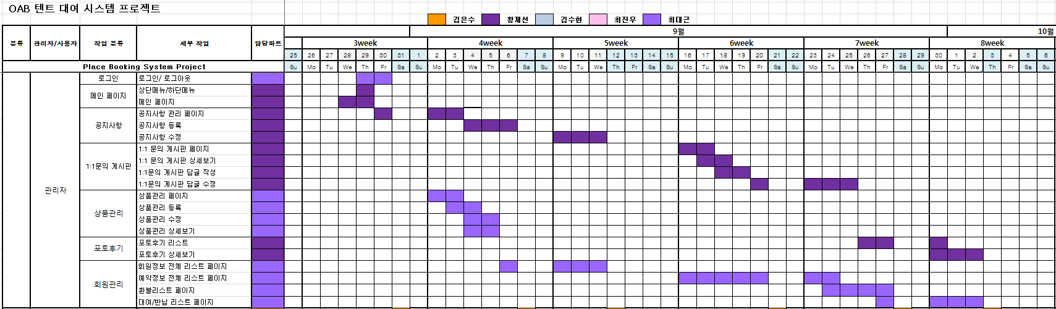
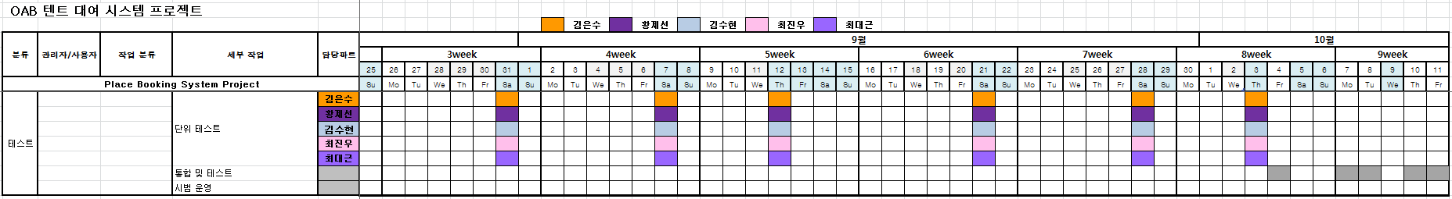
02
팀 전체 일정 : 관리자

Slide 24
02
팀 전체 일정 : 공통 일정

Slide 25
03
환경설정
개발 OS : Windows7 pro 64 bit
DB 서버 : Oracle 11.2.0.1.0
JAVA : JDK 1.8.0_201
웹 서버 : Tomcat 9.0
Spring framework-version : 5.0.7. RELEASE
웹 표준 준수 : HTML5, CSS3, JSP
개발 언어 : JAVA, HTML5, CSS3, JQuery, JSP, JavaScript, XML
데이터베이스 모델링 : ERWin 7.3.0.1666, StarUML
사이트 맵 : GlooMaps(www.gloomaps.com)
문서화 : Google Drive(Doc, Spreadsheet, Presentation)
형상관리 : Google Drive, GitHub
플러그인 : Bootstrap-3.3.2
개발Tool : spring-tool-suite-3.9.9, SQL Developer 19.1.0.094
API : Google Chart, Daum 지도
테스트 : FindBug, PMD

Slide 26
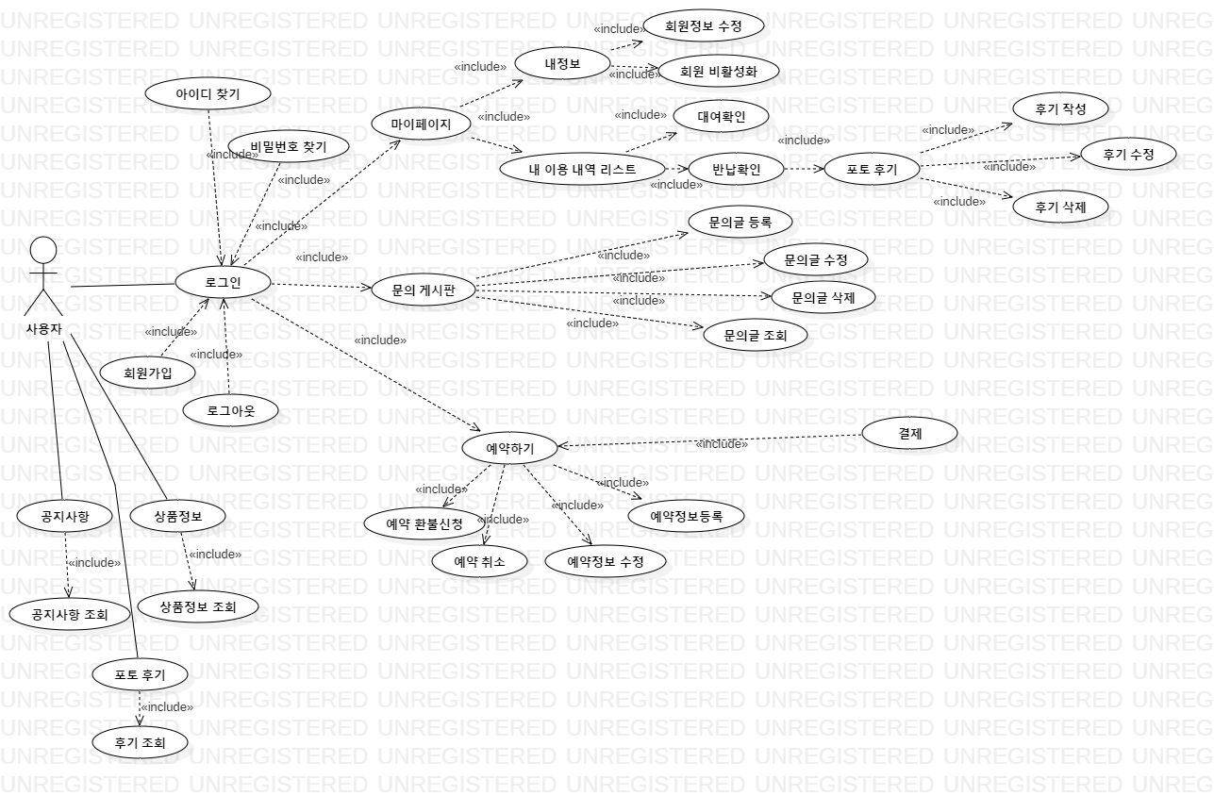
04
Use_
Case_
Diagram
‘사 용 자’

Slide 27
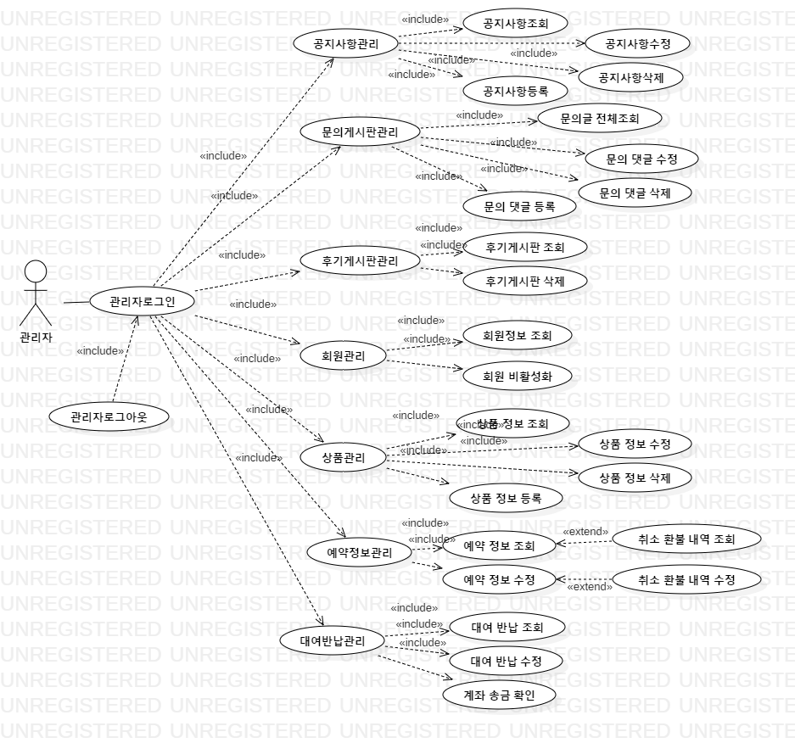
04
Use_
Case_
Diagram
‘관 리 자’

Slide 28
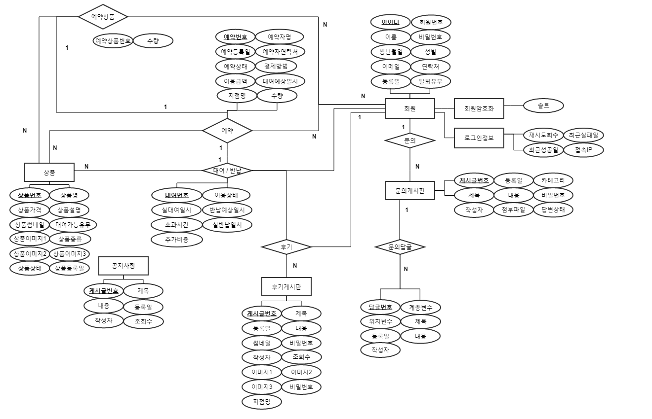
05
DB 구조
‘개체 관계도’

Slide 29
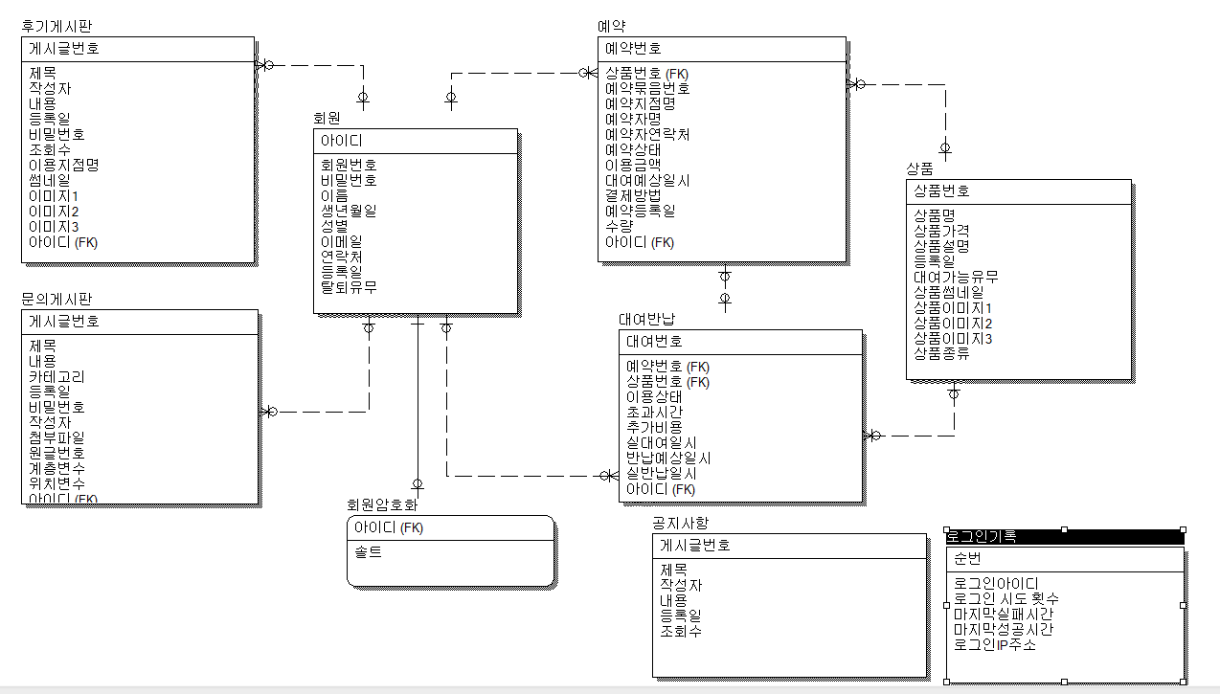
05
DB 구조
‘논리적
모델링’

Slide 30
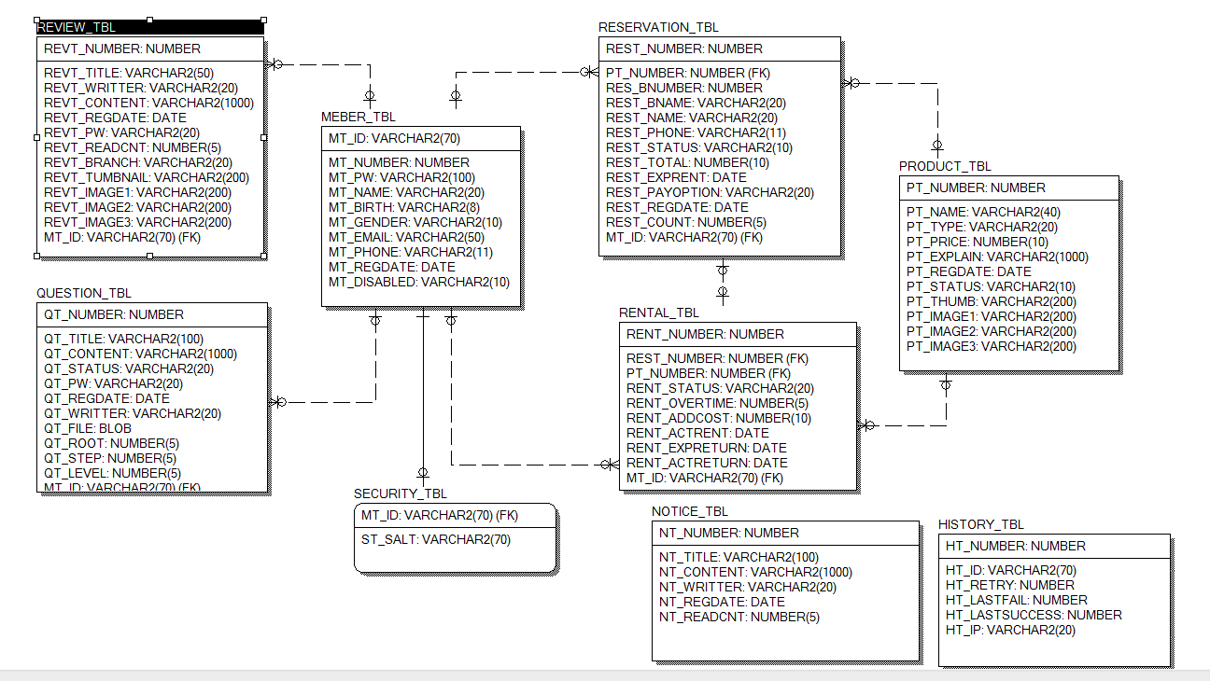
05
DB 구조
‘물리적
모델링’

Slide 31
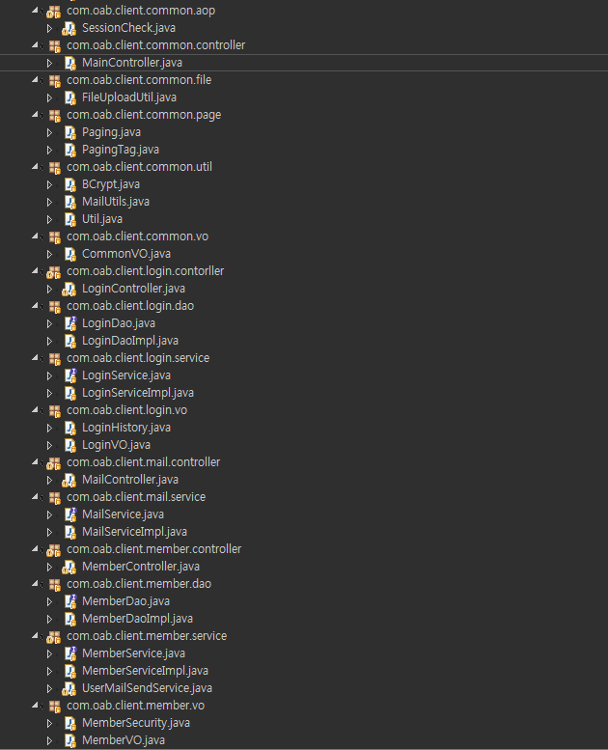
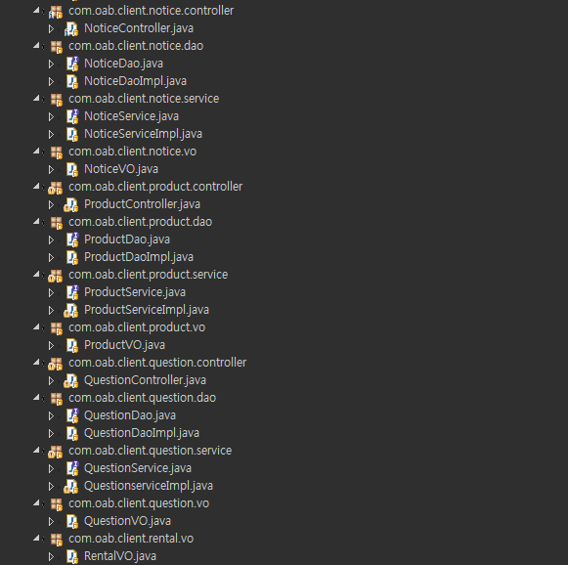
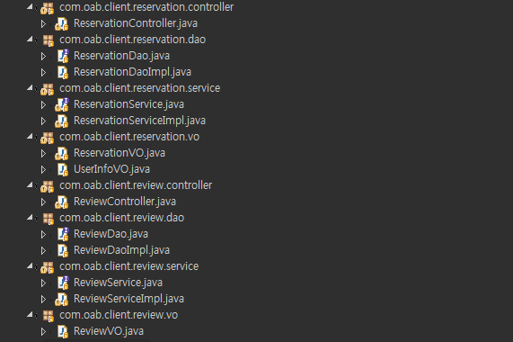
06
프로그램 구조 : 사용자 MVC 구조

Slide 32
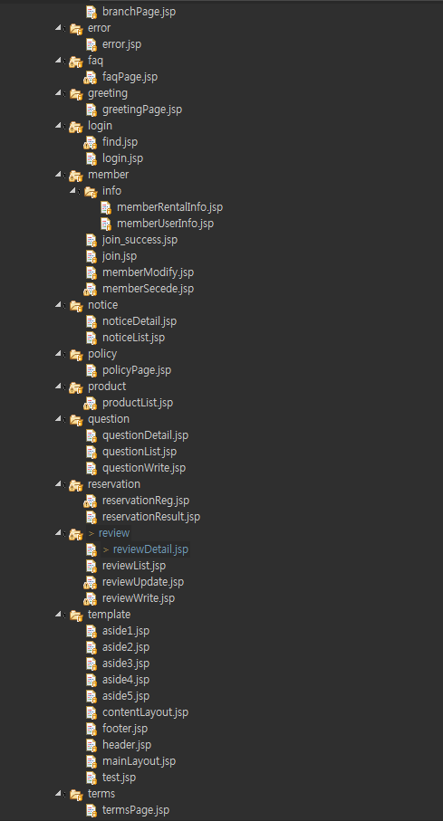
06
프로그램 구조 : 사용자 MVC 구조 (view)

Slide 33
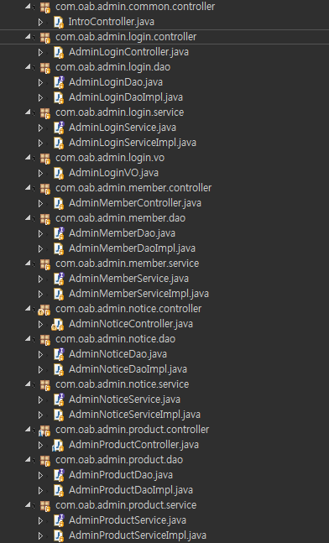
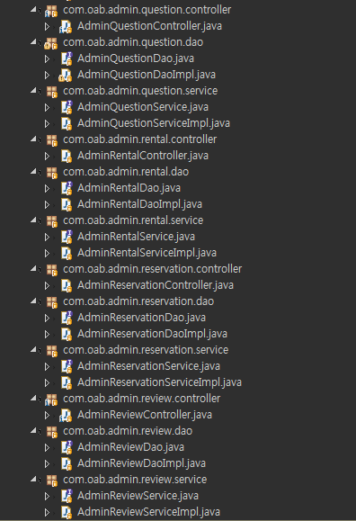
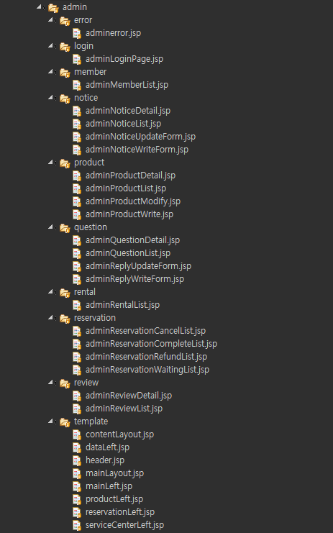
06
프로그램 구조 : 관리자 MVC 구조

Slide 34
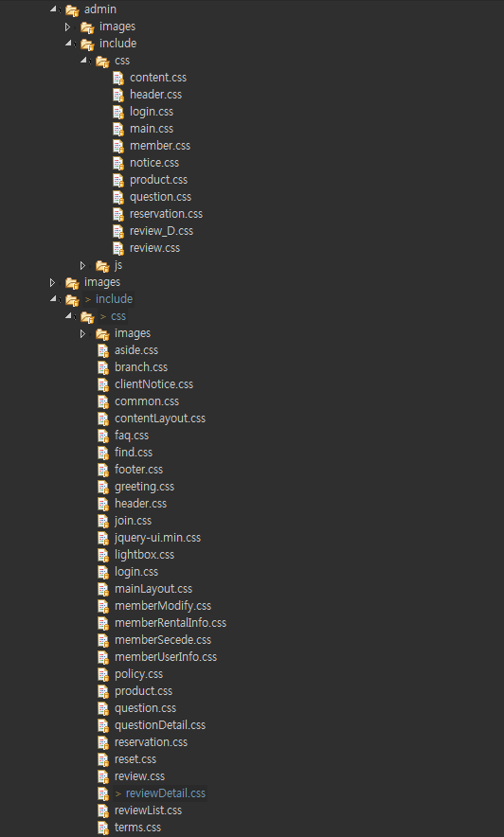
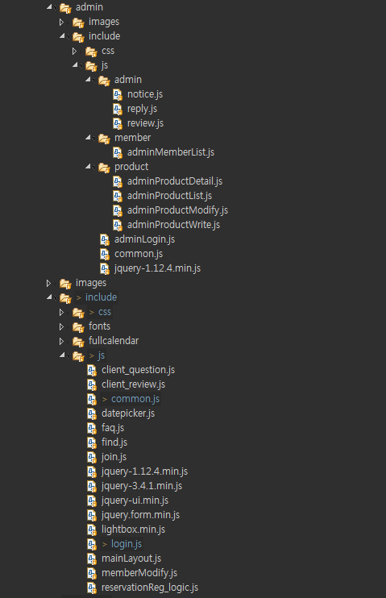
06
프로그램 구조 : CSS , java script (전체)

Slide 35
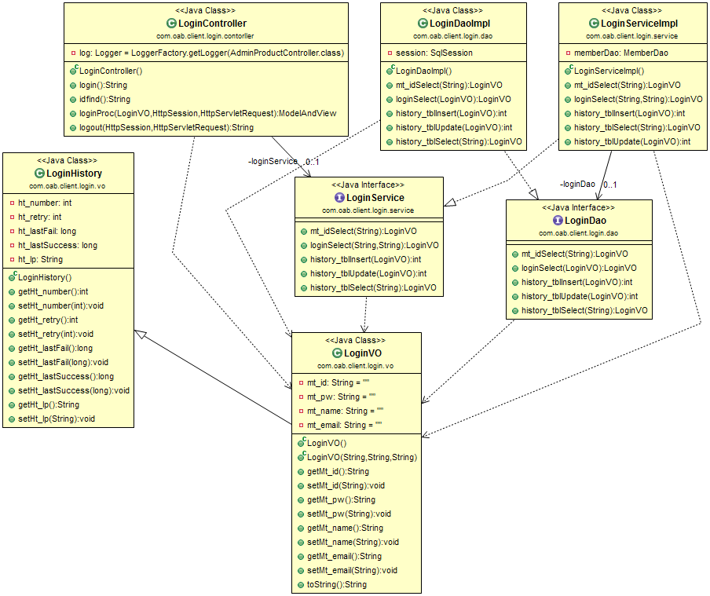
06
프로그램 구조 : 사용자 UML
-로그인

Slide 36
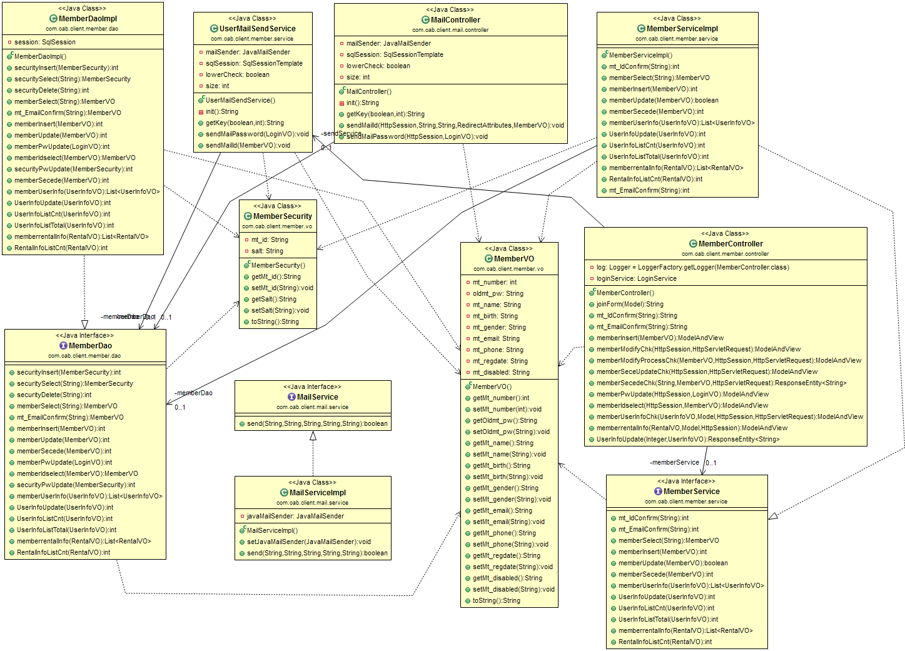
06
프로그램 구조 : 사용자 UML
-ID 찾기/ 회원가입

Slide 37
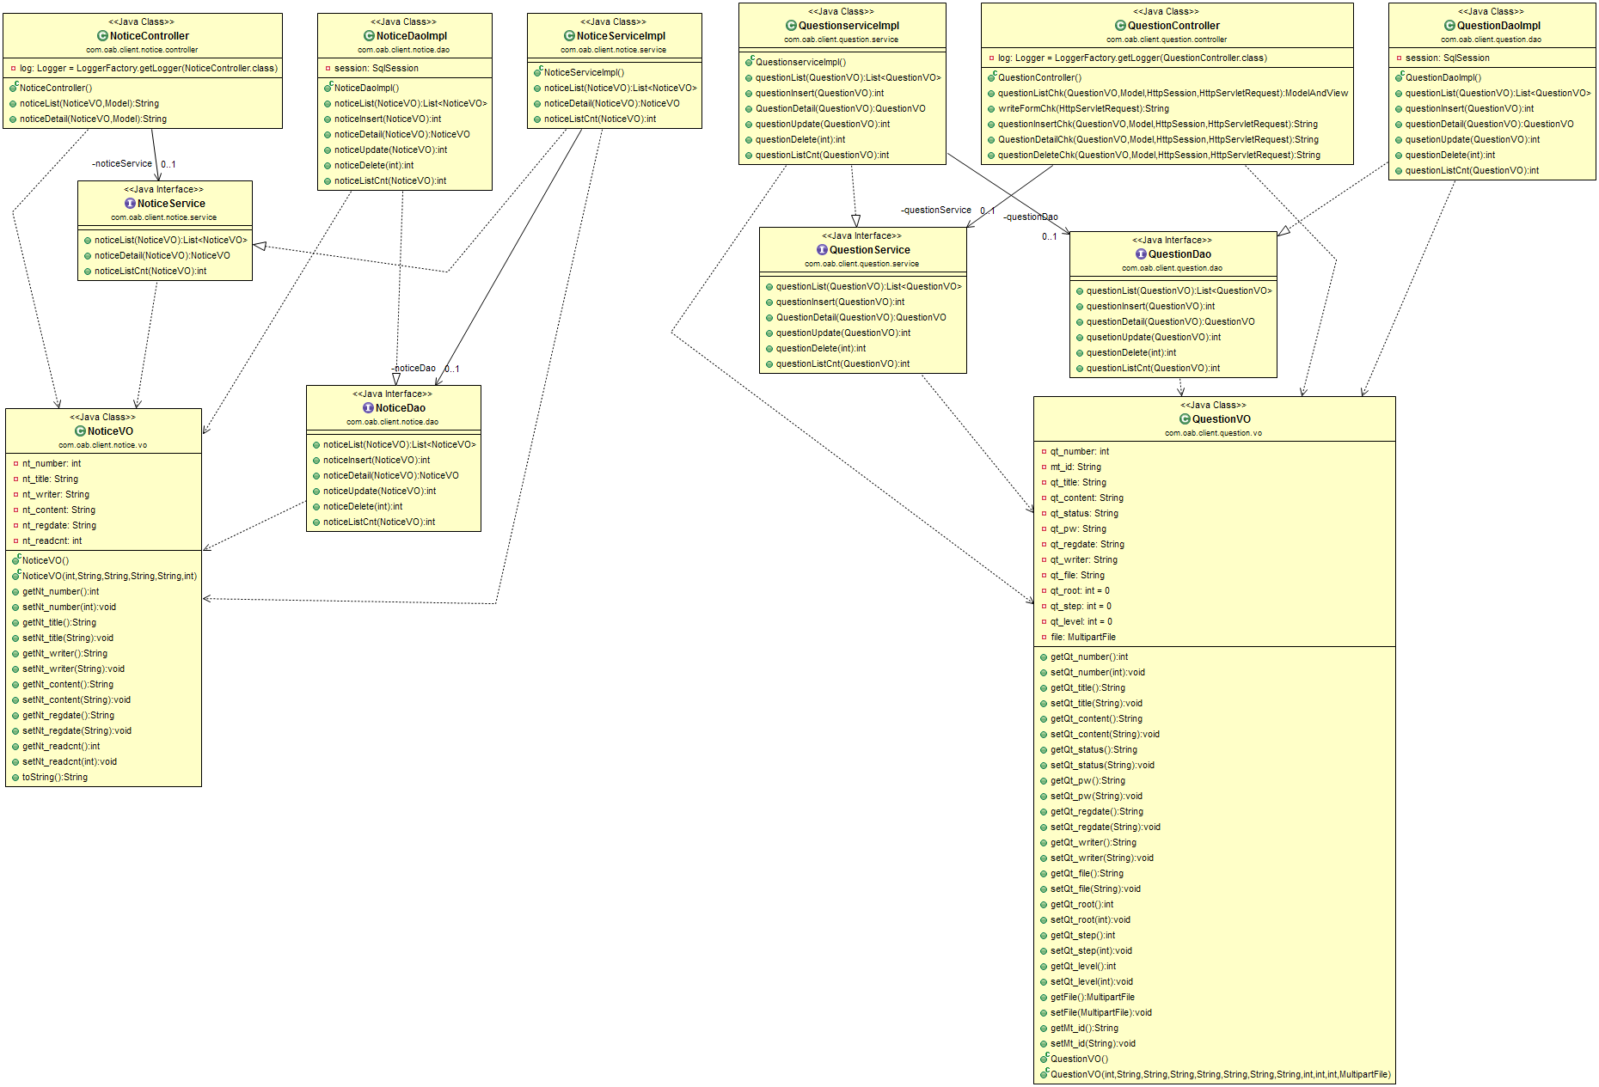
06
프로그램 구조 : 사용자 UML
-공지사항/ 1:1 문의

Slide 38
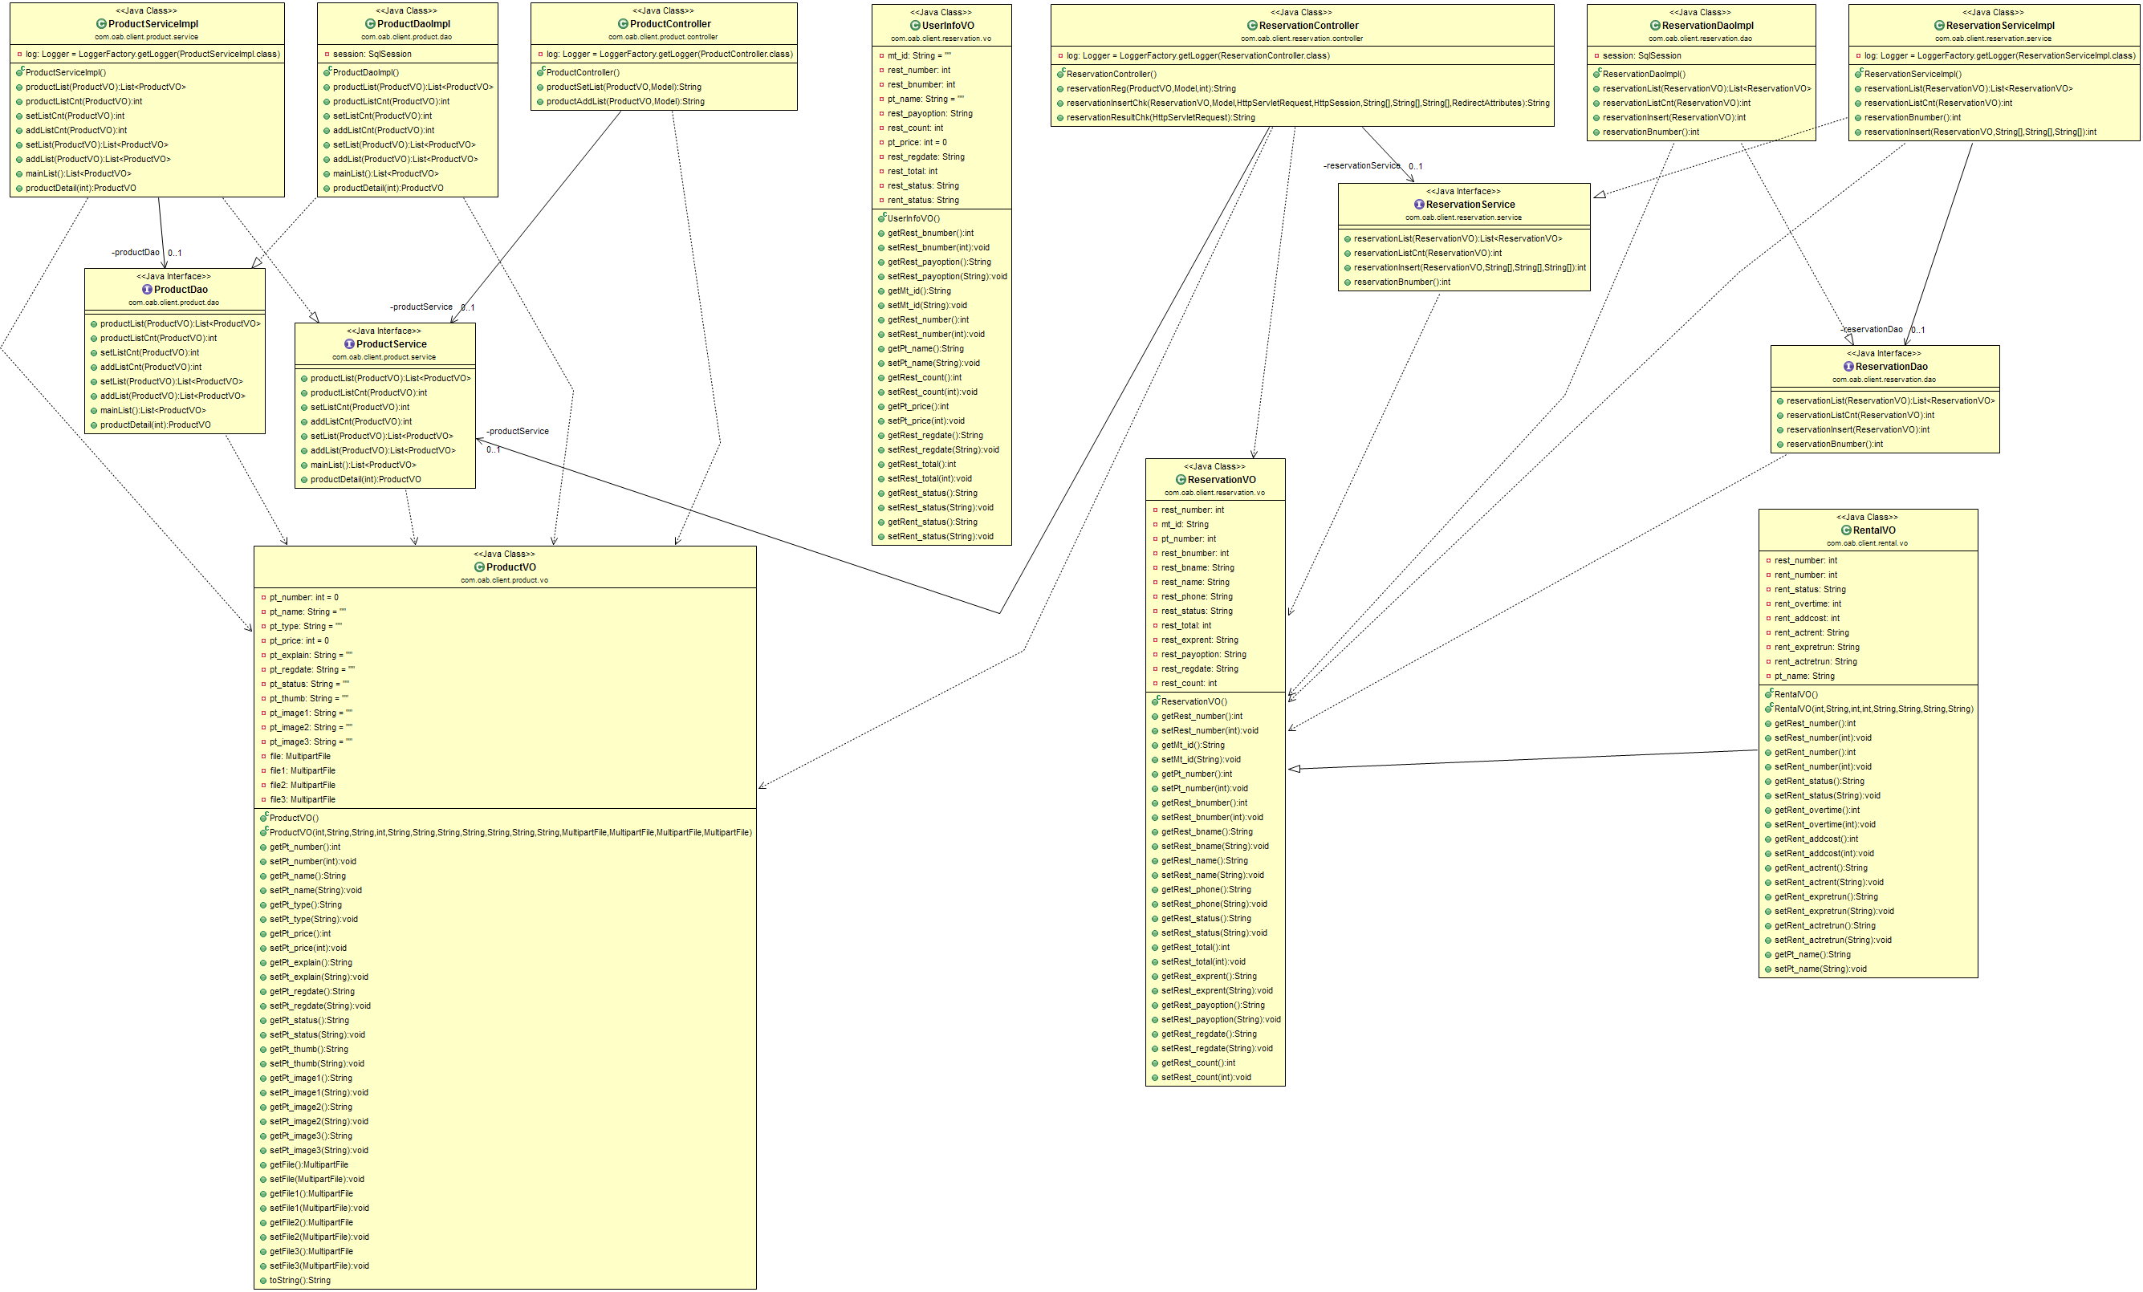
06
프로그램 구조 : 사용자 UML
-상품 및 예약

Slide 39
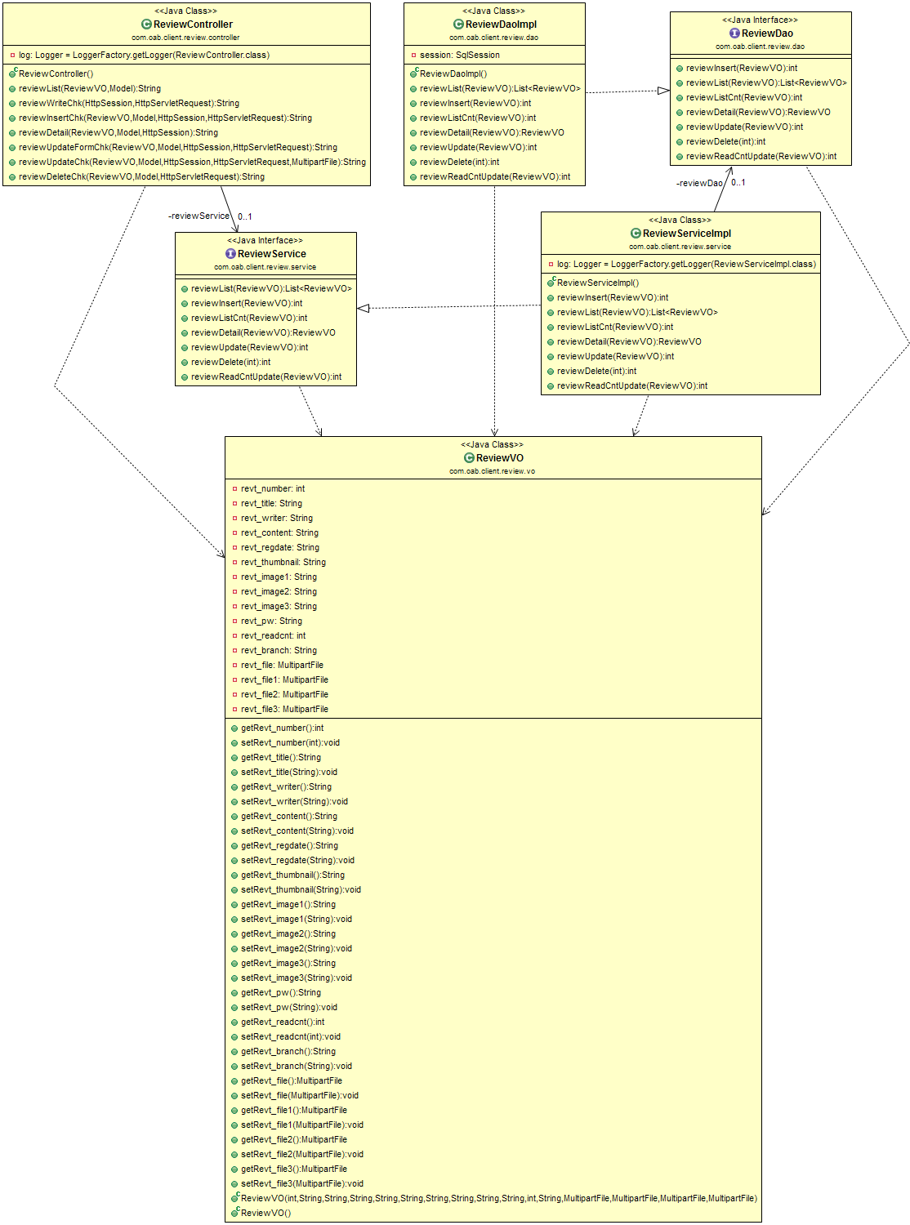
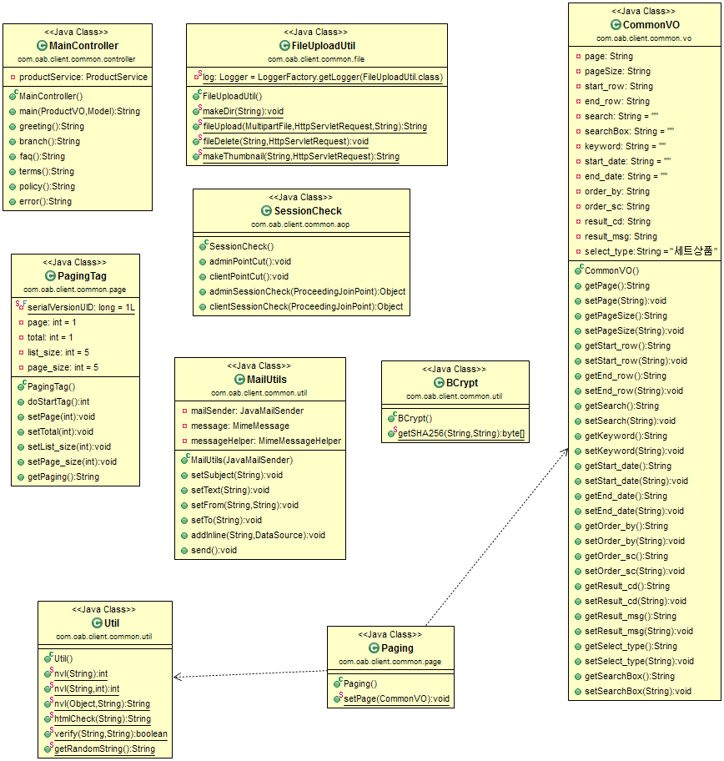
06
프로그램 구조 : 사용자 UML
-포토후기 및 공용파일

Slide 40
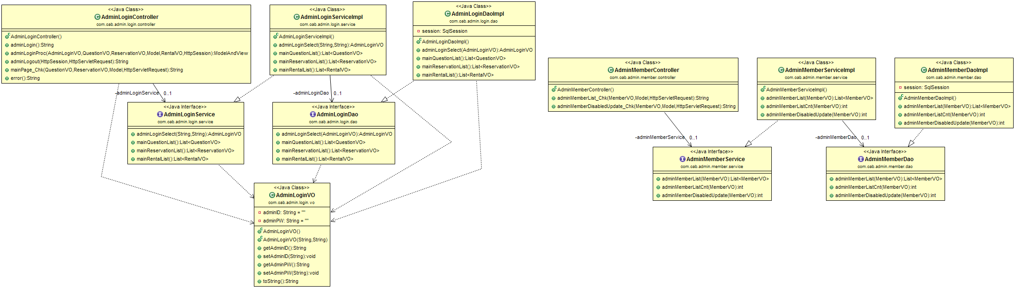
06
프로그램 구조 : 관리자 UML
-로그인

Slide 41
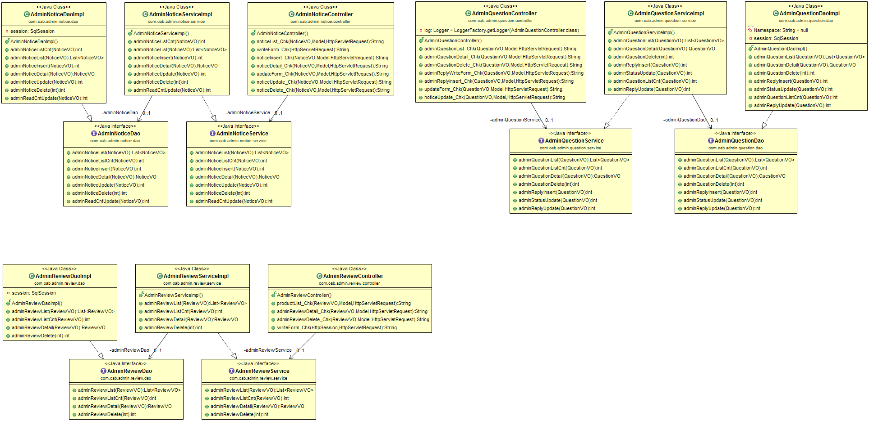
06
프로그램 구조 : 관리자 UML
-공지사항 / 1:1 문의 / 포토후기

Slide 42
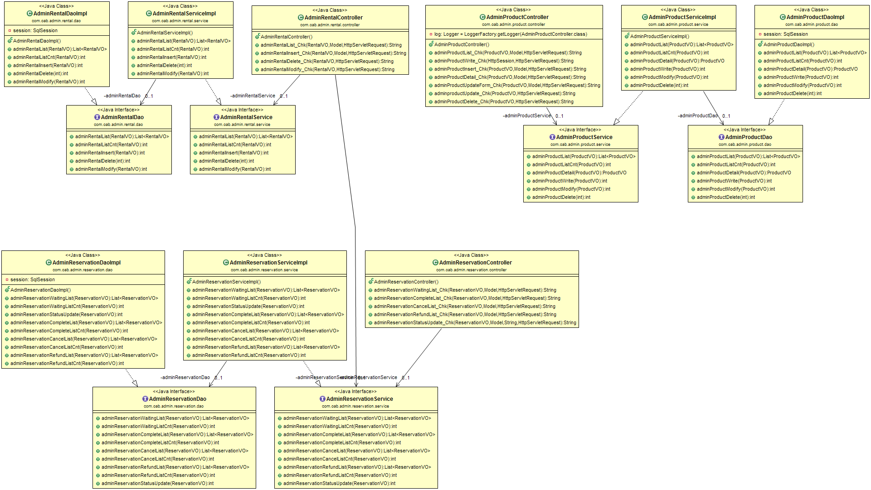
06
프로그램 구조 : 관리자 UML
-상품, 대여, 예약

Slide 43
사용자 메인 페이지

Slide 44
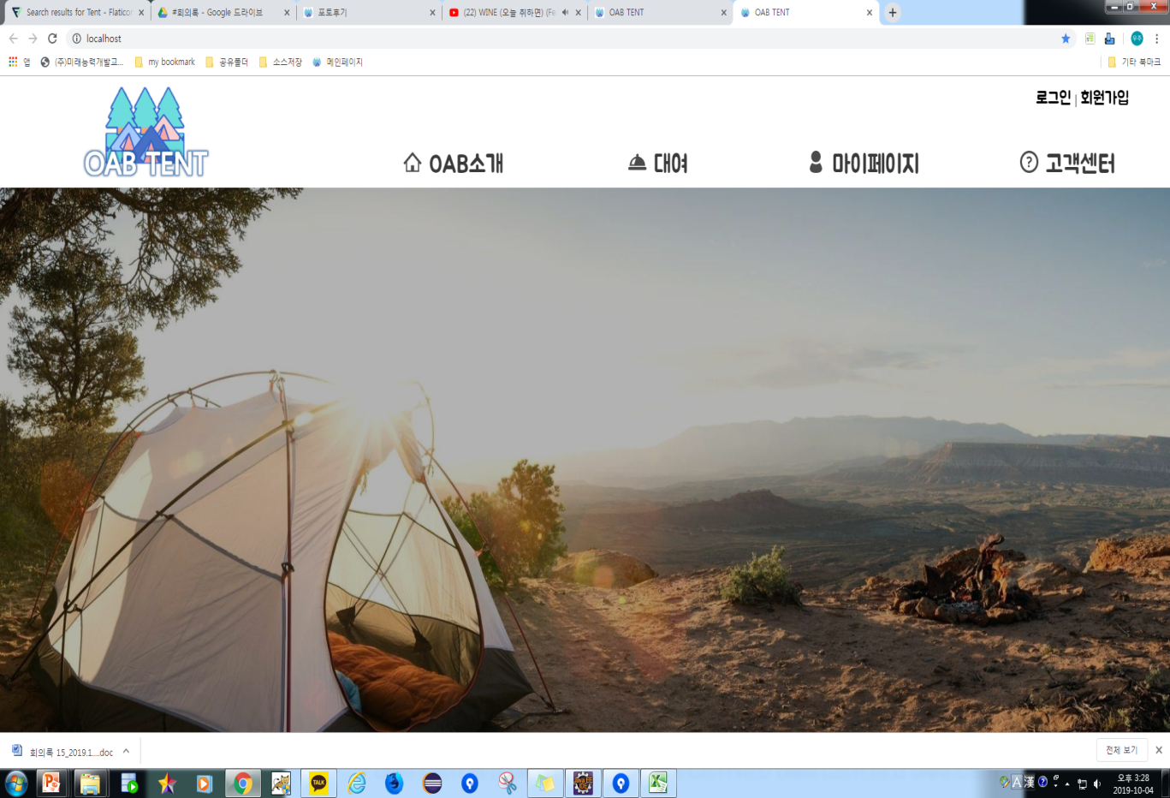

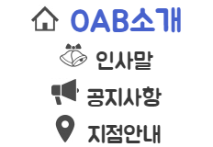
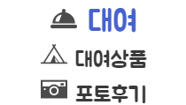
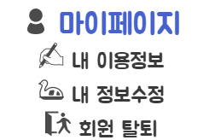
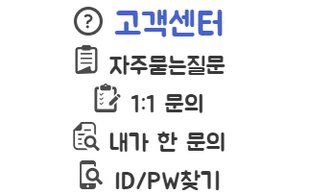
07
UI 설명 : ‘사용자 메인 페이지’
2
1. 로고 클릭 시 ‘메인 페이지’ 이동
1
3
2. 로그인 클릭 시 ‘로그인 페이지’ 이동
회원가입 클릭 시 ‘회원가입 페이지’ 이동
4
3. 상단 메뉴에 마우스 커서를 가져다 대면
해당하는 메뉴가 drop 형태로 나타납니다.
4. 메인 페이지의 이미지는 상하 슬라이드로
변경이 되어서 나타납니다.

Slide 45
07
UI 설명 : ‘Footer’
1
2
3
4
로고를 클릭할 시 ‘메인 페이지’ 이동합니다
이용약관을 클릭할 시 ‘이용약관 페이지’ 이동
개인정보취급방침 클릭할 시 ‘개인정보취급방침 페이지’ 이동
지점안내 클릭 할 시 ‘지점안내 페이지’ 이동

Slide 46
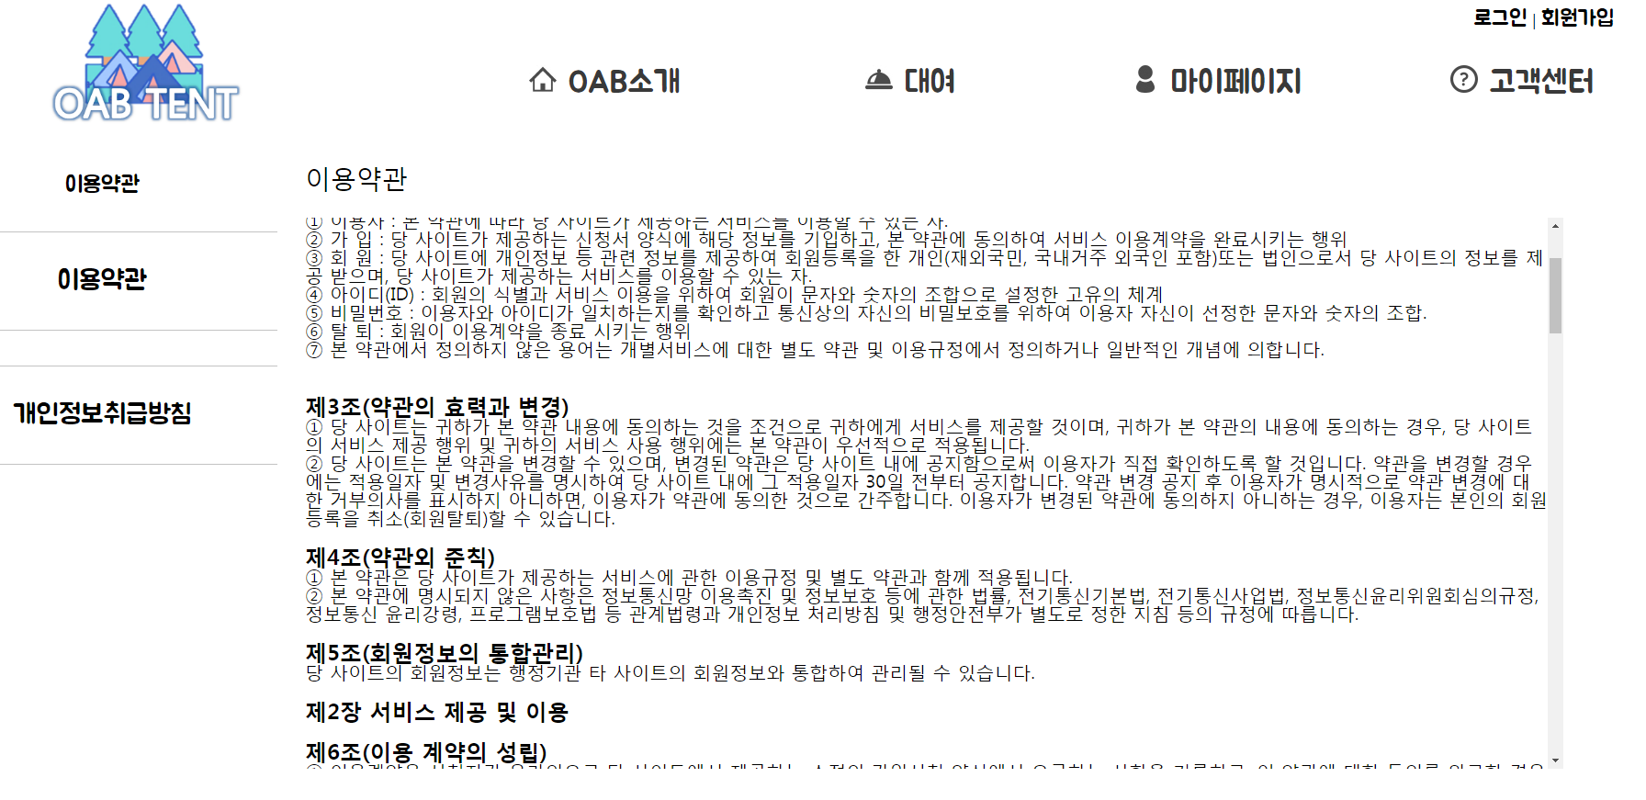
07
UI 설명 : ‘Footer – 이용약관 페이지’
로고를 클릭할 시 ‘메인 페이지’ 이동합니다
이용약관을 클릭할 시 ‘이용약관 페이지’ 이동
개인정보취급방침 클릭할 시 ‘개인정보취급방침 페이지’ 이동
지점안내 클릭 할 시 ‘지점안내 페이지’ 이동

Slide 47
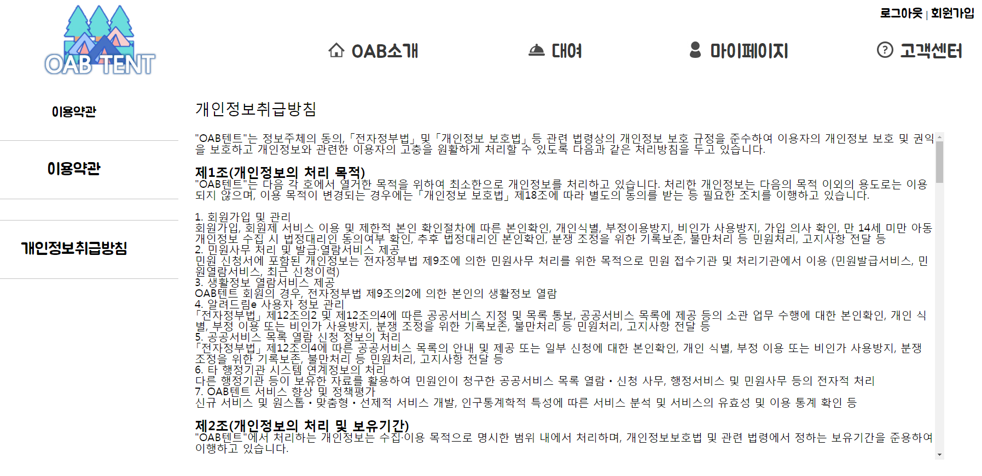
07
UI 설명 : ‘Footer – 개인정보취급 페이지’
로고를 클릭할 시 ‘메인 페이지’ 이동합니다
이용약관을 클릭할 시 ‘이용약관 페이지’ 이동
개인정보취급방침 클릭할 시 ‘개인정보취급방침 페이지’ 이동
지점안내 클릭 할 시 ‘지점안내 페이지’ 이동

Slide 48
대여 상품 페이지

Slide 49
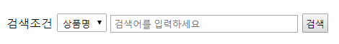
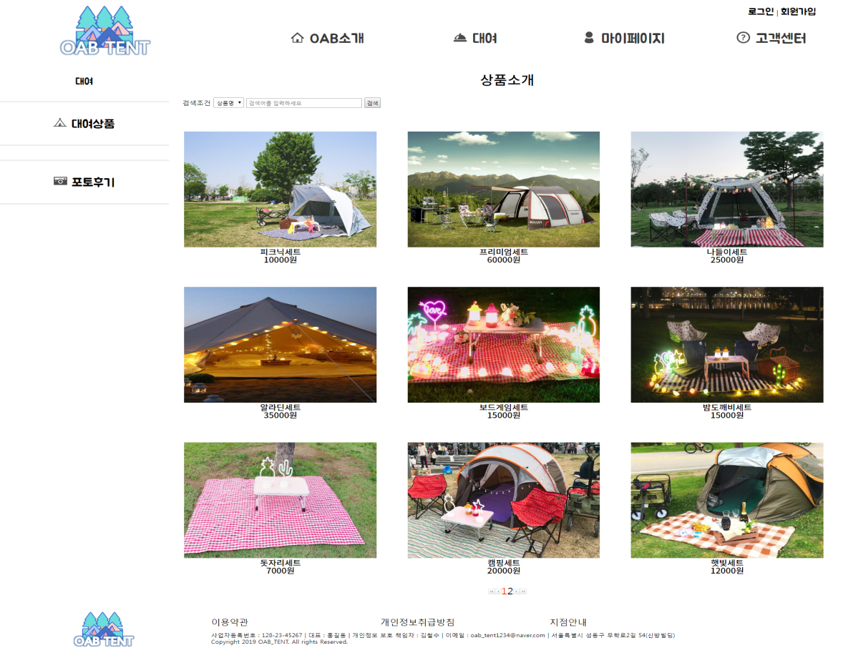
07
UI 설명 : ‘대여 – 대여 상품 페이지’
원하는 상품명으로 상품 검색이 가능
왼쪽 메뉴를 클릭 시 원하는 페이지로 이동
상품의 이미지를 클릭할 시 ‘상품 상세보기 페이지’ 이동
페이지 처리
1
2
3
4

Slide 50
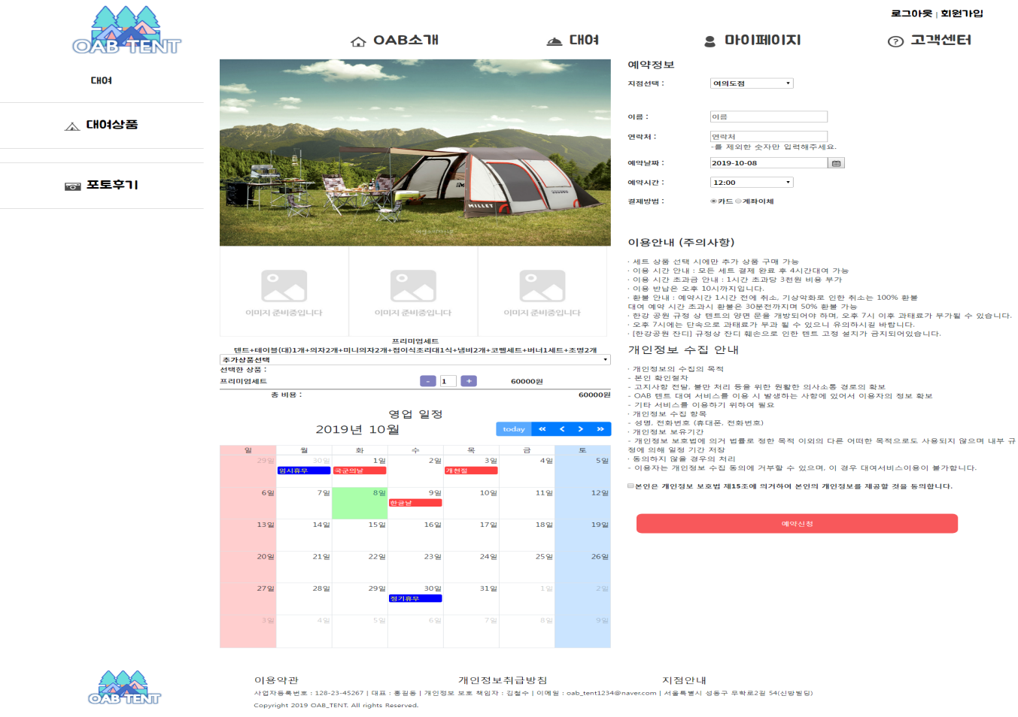
07
UI 설명 : ‘대여 – 대여 상품 상세보기 페이지’
1
3
대여 리스트의 선택한 상품 이미지 클릭 시 보여지는 해당 상품의 이미지 영역
OAB 텐트의 일정을 보여주는 달력
대여를 하기 위해서는 필수적으로 입력해야 하는 예약 정보
이용 안내와 주의사항
4
2

Slide 51
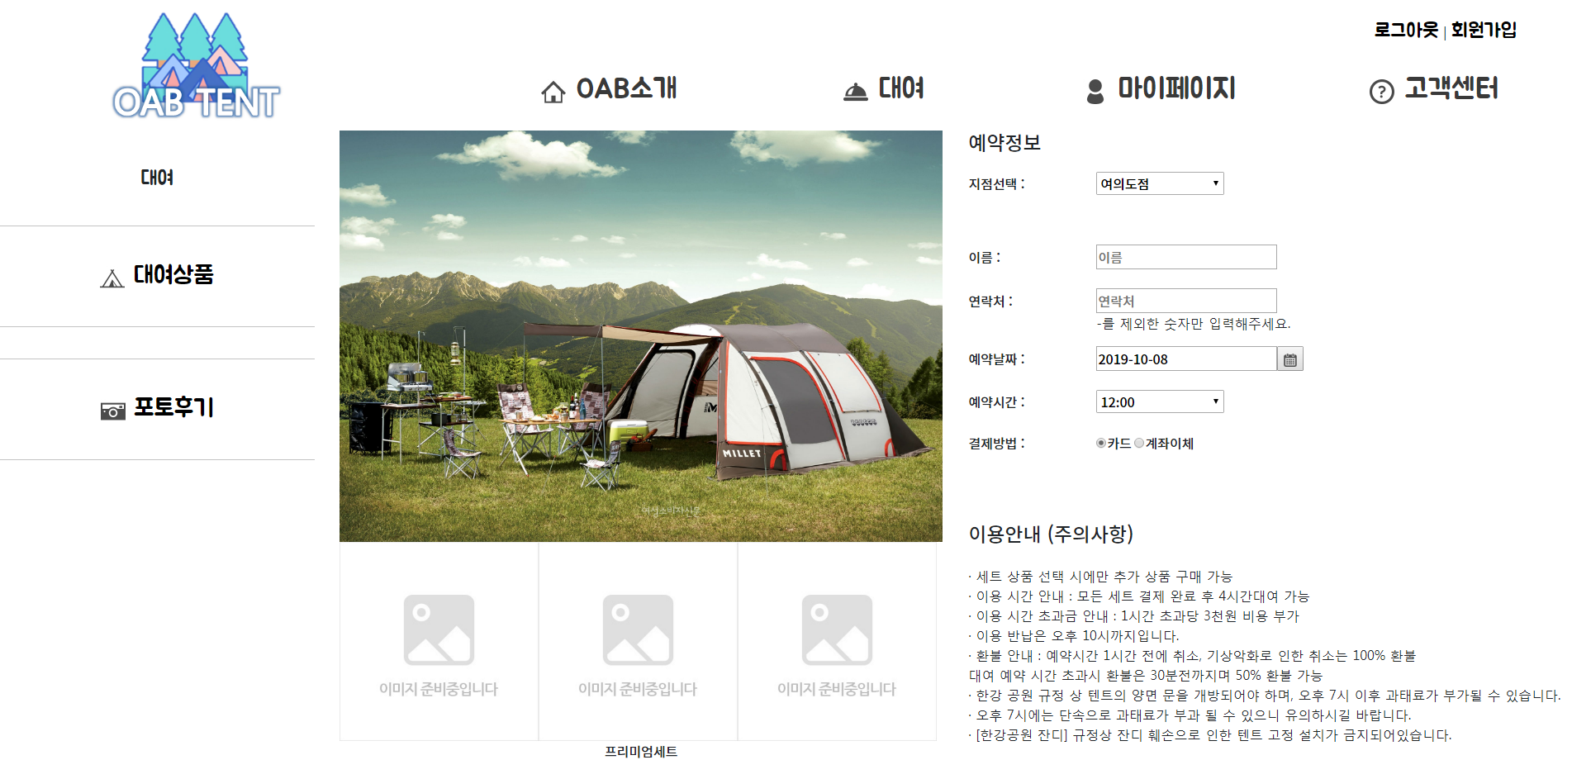

07
UI 설명 : ‘대여 – 대여 상품 상세보기 페이지’
1
해당 상품의 이미지를 클릭 시 사용자에게 커다란 이미지 사진을 조회 가능

Slide 52

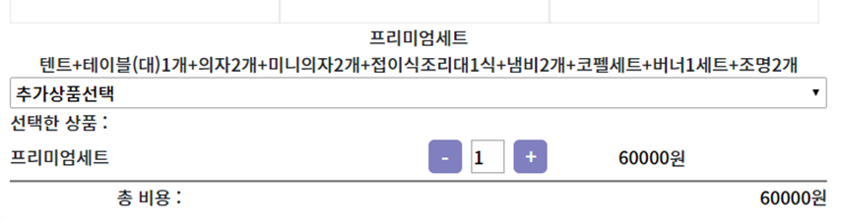
07
UI 설명 : ‘대여 – 대여 상품 상세보기 페이지’
선택한 상품 항목에 대한 금액과 추가 상품에 대한 금액이 자동적으로 합산 되어 사용자에게 출력

Slide 53
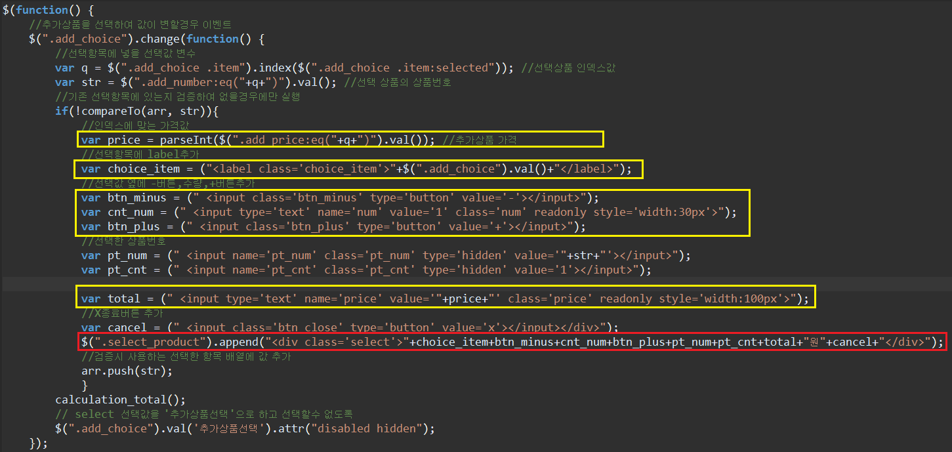
07
UI 설명 : ‘대여 – 대여 상품 상세보기, 금액 합산 소스’
선택한 상품 영역에 (상품명,-버튼,수량,+버튼,총액,x버튼) 추가하는 코드

Slide 54
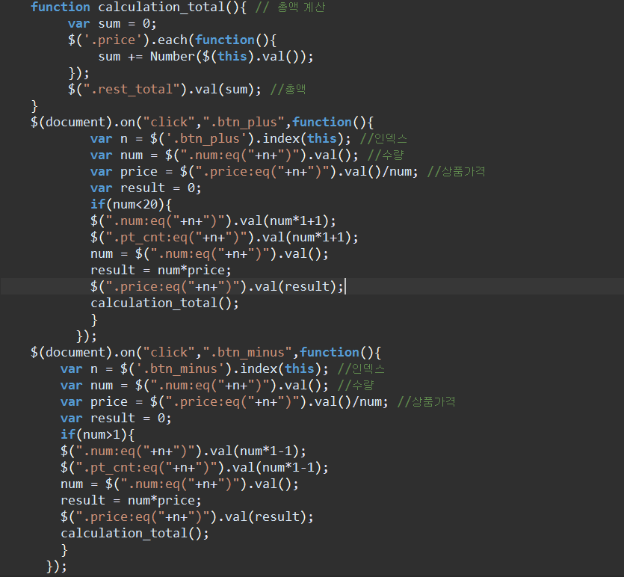
07
UI 설명 : ‘대여 – 대여 상품 상세보기, 금액 합산 소스’
선택 상품 영역 총액 계산 입력 코드
+ 버튼 클릭 시 수량 값 1 증가 및 총액 다시 계산
-버튼 클릭 시 수량 값 1 감소 및 총액 다시 계산

Slide 55
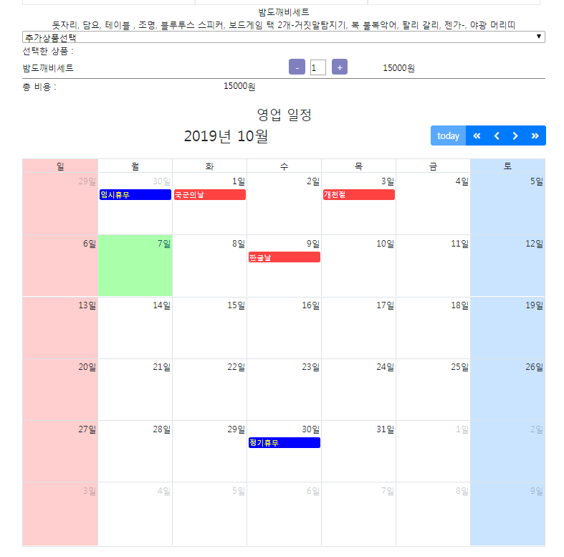
07
UI 설명 : ‘대여 – 대여 상품 상세보기 페이지’
<<, >> 버튼으로 연 단위 이동
<,> 버튼으로 월 단위 이동
Today 버튼으로 오늘날짜로 이동
JavaScript 라이브러리로 FullCalendar 사용
Google Calendar와 연동
대한민국 공휴일은 자동으로 등록되도록 구성
구글 아이디와 연동 되어 있는 구글 다이어리로 영업일정을 달력으로 사용자에게 보여줍니다
지점별 휴일을 확인 할 수 있습니다.

Slide 56

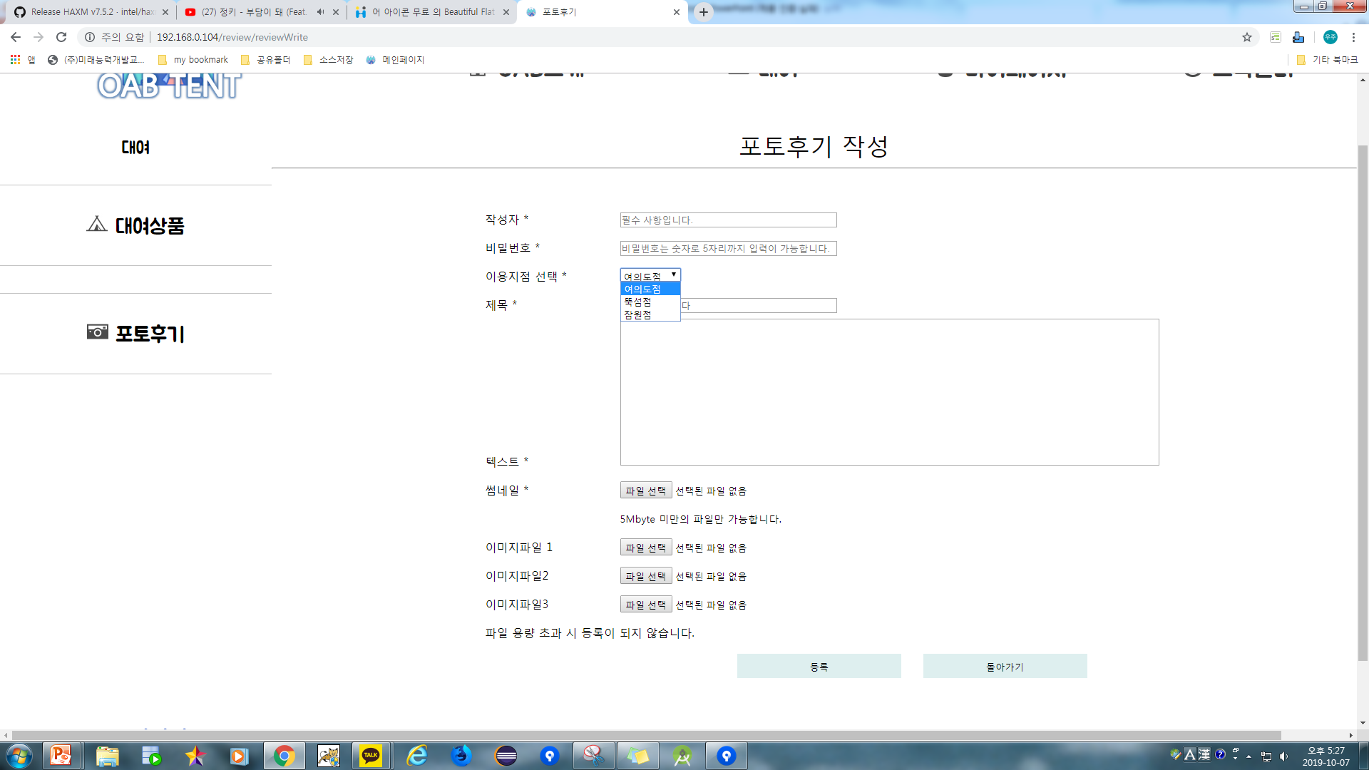
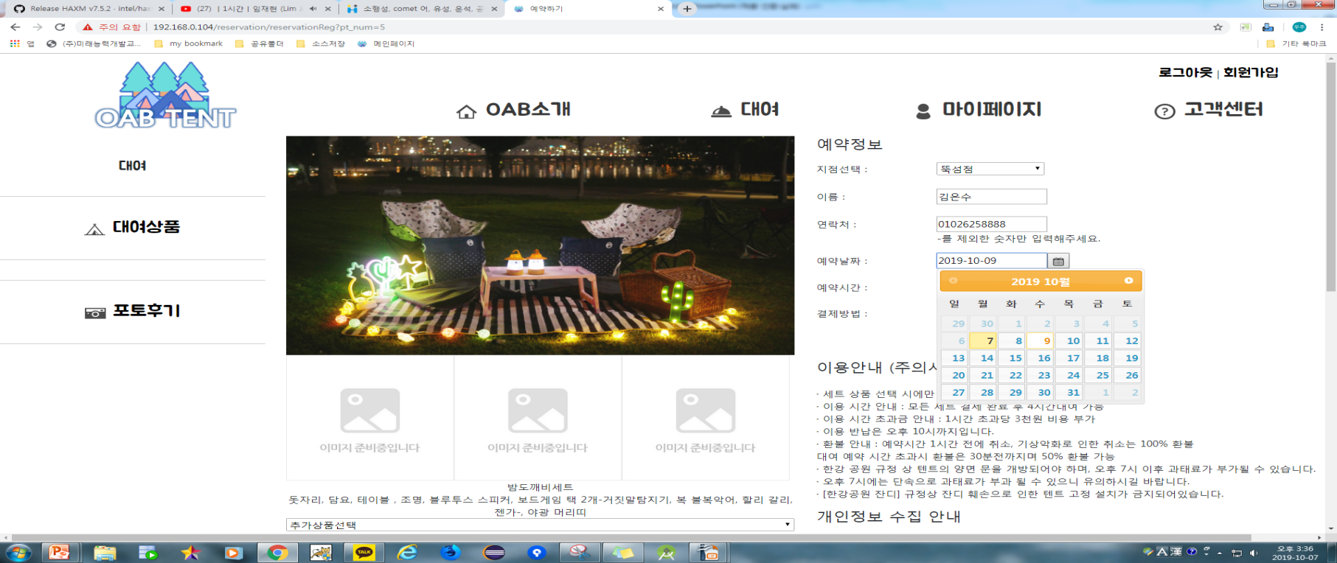
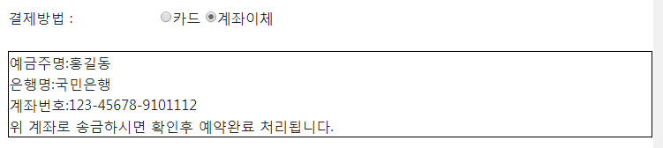
07
UI 설명 : ‘대여 – 대여 상품 상세보기 페이지’
지점을 선택합니다. (선택하지 않을 시 기본 값 : 여의도 지점)
이름은 필수 입력 사항입니다
연락처는 필수 입력 사항입니다
예약날짜는 달력으로 기본 값은 현재 날짜로 입력 되어있습니다
예약시간은 선택 할 수 있습니다
결제 방법은 카드/계좌 선택이 가능합니다.
1
ㅊ
2
3
4
5
6

Slide 57
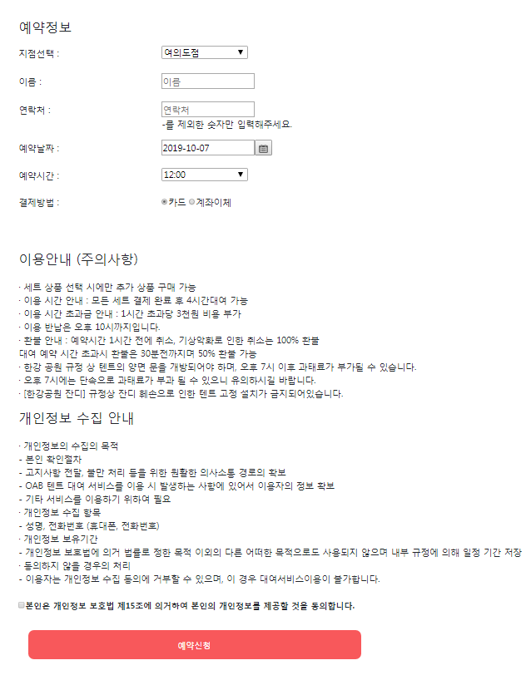
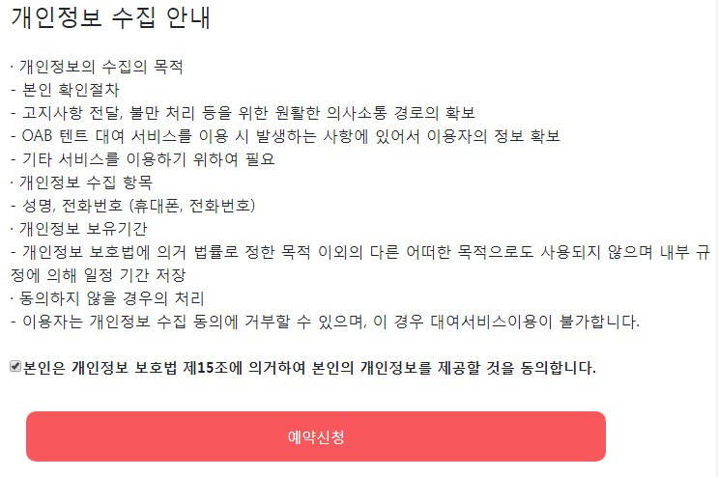
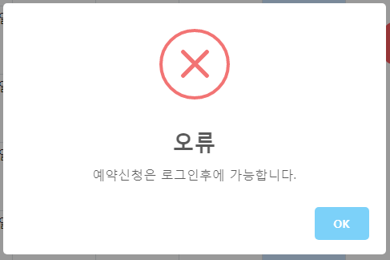
07
UI 설명 : ‘대여 – 대여 상품 상세보기 페이지’
대여를 위한 정보 값을 다 입력 한 후에 이용 안내와 개인정보 제공에 동의 한 후에 예약 버튼을 누르면 예약 가능
로그인 하지 않은 사용자는 로그인 안내 창 출력

Slide 58
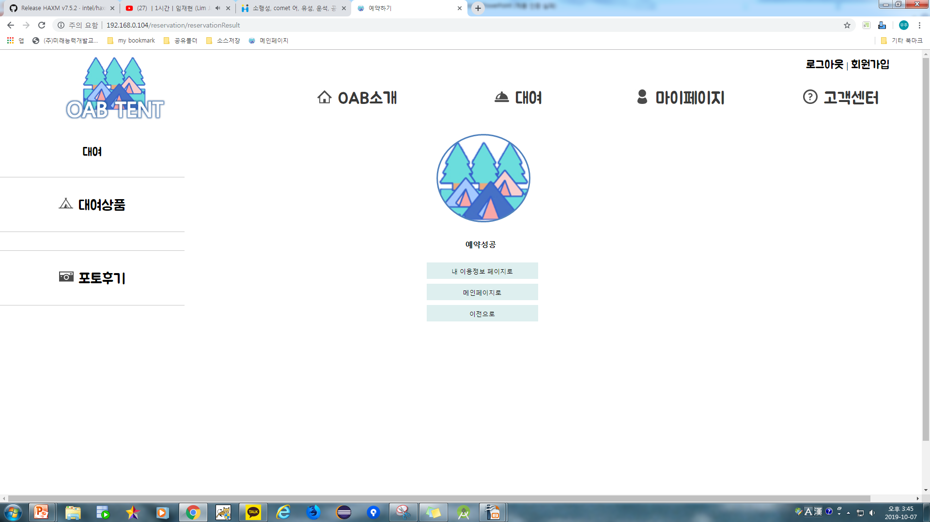
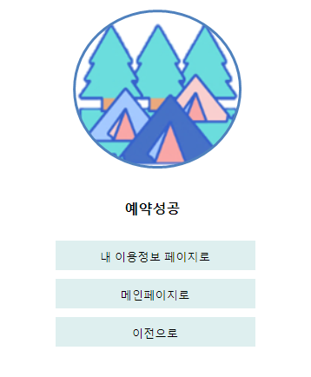
07
UI 설명 : ‘대여 – 대여 상품 예약 완료 페이지’
내 이용 정보 페이지로 클릭 시 ‘내 이용정보 페이지’ 이동
메인 페이지로 버튼 클릭 시 ‘메인 페이지’ 이동
이전으로 버튼 클릭 시 ‘대여 상품 상세 페이지로’ 이동
1
2
3

Slide 59

07
UI 설명 : ‘대여 – 대여 상품 예약 오류 안내 페이지’
메인 페이지로 버튼 클릭 시 ‘메인 페이지’ 이동
이전으로 버튼 클릭 시 ‘대여 상품 예약 페이지’ 이동
1
2

Slide 60
로그인 회원 서비스

Slide 61


07
UI 설명 : ‘로그인 페이지’
아이디와 비밀번호는 필수 입력입니다.
DB에 저장된 아이디/비밀번호가 맞을 시에는 로그인 성공 (5회 이상 틀릴 시 30분 잠금)
회원가입을 클릭 시 ‘회원가입 페이지’ 이동
아이디/비밀번호 찾기 클릭 시 ‘아이디 비밀번호 찾기’ 페이지 이동
3
1
2
3
4

Slide 62

07
UI 설명 : ‘로그인 페이지 – 비밀번호 비 일치 시’

Slide 63

07
UI 설명 : ‘회원가입 페이지’
2
개인정보 수집 약관 동의 필수
사용자 아이디 입력
아이디 중복 체크 필수
비밀번호, 비밀번호 확인 창 입력 시 동일하지 않으면 가입 불가
핸드폰, 이메일, 생년월일, 회원이름, 성별 필수 입력 및 선택
정보 값을 ‘누락 없이 모두 입력 시 가입 성공’
재 작성 버튼 클릭 시 작성 된 정보 ‘초기화’
3
4
3
5
1
6
7

Slide 64

07
UI 설명 : ‘회원가입 성공’
로그인 페이지로 버튼 클릭 시 ‘로그인 페이지’ 이동
메인 페이지로 버튼 클릭 시 ‘메인 페이지’ 이동
이전으로 버튼 클릭 시 ‘회원가입 페이지’ 이동
1
2
3

Slide 65



07
UI 설명 : ‘아이디 비밀번호 찾기 페이지’
이메일, 이름을 입력하지 않을 시 정규식 text 출력
이메일, 이름이 DB에 저장된 값과 일치 시 이메일로 등록 된 아이디를 받아서 확인 할 수 있습니다. (아이디의 2-3번에 해당되는 문자는 * 처리가 됩니다.)
아이디, 이메일을 입력하지 않을 시 정규식 text 출력
아이디, 이메일이 DB에 저장된 값과 일치 시 이메일로 해당 아이디에 임시 비밀번호 발급 (자동으로 임시 비밀번호가 DB에 업데이트 됩니다.)
* 임시 발급된 비밀번호는 사용자가 마이 페이지에서 비밀번호 변경 할 수 있습니다.
1
2
3
4

Slide 66

07
UI 설명 : ‘아이디 찾기 소스’
DB 존재하는 이메일과 같은 회원번호를 가진
아이디 값을 찾아서 정보를 요구하는 회원에게
일치하는 아이디를 메일로 보내줍니다.

Slide 67



07
UI 설명 : ‘비밀번호 찾기 소스’
아스키코드를 활용한 난수 값을 총 8자리로 출력
임시 비밀번호를 자동으로 암호화 시켜 DB에 업데이트를 시켜줍니다.

Slide 68

07
UI 설명 : ‘마이 페이지 - 이용 리스트 페이지’
3
이용 리스트 , 대여 / 반납 리스트 클릭 시 ‘이용 리스트’ , ‘대여 반납 리스트’ 출력
해당 상품의 버튼 클릭 시 체크
‘취소/환불요청’ : 원하는 내역을 선택한 후 ‘취소/환불요청 버튼을 클릭 시 예약완료는 환불 요청으로 상태 변경, 대여 관련 상태는 관리자 승인에 따라서 요청을 처리합니다.
1
2

Slide 69


07
UI 설명 : ‘마이 페이지 – 내 대여 반납 리스트’
내 대여 반납 내역 리스트
대여번호로 정렬
관리자에서 승인을 처리 시 예약 종료로 대여 중/반납 완료 등 상태 변경
대여, 반납 상태 변경 시 리스트에 자동으로 업데이트 되어 출력
리스트 출력 소스

Slide 70

07
UI 설명 : ‘마이 페이지 – 내 대여 반납 리스트 소스’

Slide 71


07
UI 설명 : ‘마이 페이지 – 내 대여 반납 리스트 소스’

Slide 72

07
UI 설명 : ‘마이 페이지 – 내 정보 수정하기’
1
회원 가입 시 등록한 아이디를 제외하고 기존 정보는 수정이 가능합니다
정보 수정을 하기 위해서는 기존 비밀번호를 필수 입력해야 합니다.
변경할 비밀번호와 변경 비밀번호 확인 입력 창의 정보 값은 같아야 합니다
확인 버튼을 누를 시 기존 비밀번호와 동일하지 않을 시 정보 수정이 불가합니다.
재 작성을 누르면 입력창의 정보가 초기화 됩니다.
2
3
4
5

Slide 73

07
UI 설명 : ‘마이 페이지 – 회원 탈퇴 처리 서비스’
회원 탈퇴 처리 서비스는 ‘회원 탈퇴 약관 동의’ 체크
DB에 저장 된 아이디와 비밀번호가 일치
탈퇴 버튼을 클릭 시 ‘탈퇴 처리’ 가능
취소 버튼을 클릭 시 ‘메인 화면’ 이동
1
2
3
4

Slide 74


07
UI 설명 : ‘마이 페이지 – 회원 탈퇴 처리 소스’
정상적인 탈퇴 서비스가 진행이 되면
‘DB’에 자동적으로 disable 업데이트 되면서 메인 페이지로 이동합니다.

Slide 75
회원 서비스 게시판

Slide 76

07
UI 설명 : ‘OAB소개 – 인사말 페이지’

Slide 77

07
UI 설명 : ‘OAB소개 – 지점안내’

Slide 78

07
UI 설명 : ‘공지사항’
1
2
공지사항 제목에 커서를 가져다 대면 색상이 변하며, 클릭 시 해당 공지 글의 상세 페이지로 이동합니다.

Slide 79

07
UI 설명 : ‘공지사항 – 공지사항 상세보기 페이지’
1
목록 버튼을 클릭하면 ‘공지사항 리스트 페이지’ 이동

Slide 80



07
UI 설명 : ‘공지사항 – 공지사항 상세보기 페이지’
1
자주 묻는 질문 제목을 클릭하면 숨겨진 답변이 보이고, 재 클릭할 시 다시 답변을 숨깁니다.

Slide 81

07
UI 설명 : ‘1:1 문의 하기 게시판’
1
로그인 글자 클릭 시 로그인 페이지로 이동합니다.

Slide 82

07
UI 설명 : ‘1:1 문의 하기 게시판 – 작성 페이지’
이름, 비밀번호, 제목, 문의 내용은 필수 입력 사항입니다.
첨부 파일은 선택 사항입니다.
필수 사항을 정확히 다 입력 후 등록 버튼을 클릭 시 정상적으로 문의 글 등록이 완료되면서 ‘내 문의 리스트 페이지’ 이동
1
2
3

Slide 83

07
UI 설명 : ‘1:1 문의 리스트’
작성 된 문의 글이 없을 경우
안내 이미지가 출력 됩니다.
안내 이미지 클릭 시 ‘문의 글 작성 페이지’ 이동

Slide 84


07
UI 설명 : ‘1:1 문의 리스트’
1
2
1
3
문의 글 제목 마우스 커서를 가져다 대면 색상이 변하며, 클릭 시 ‘문의 글 상세 페이지’ 이동
답변여부를 통해 관리자가 사용자의 문의 글에 답변 여부를 알 수 있습니다.
페이지 처리

Slide 85




07
UI 설명 : ‘내 문의 리스트 – 내 문의 글 상세 페이지’
목록 버튼 클릭 시 ‘내 문의 리스트’ 페이지 이동
처음 작성 시 입력했던 비밀번호를 입력해야 4번 삭제 버튼을 눌렀을 때 정상적으로 ‘문의 글이 삭제’ 처리 되고 ‘문의 리스트’ 페이지 이동
1
2

Slide 86

07
UI 설명 : ‘내 문의 리스트 – 내 문의 글 상세 페이지’
작성 시 이미지 첨부 파일 추가 시
상세보기에서 이미지 확인 가능

Slide 87

07
UI 설명 : ‘포토 후기’
포토후기 작성 버튼을 클릭 시 ‘포토 후기 작성 페이지’ 이동
이미지 클릭 시 해당 ‘포토 후기 상세 페이지’ 이동
1
2

Slide 88


07
UI 설명 : ‘포토 후기 – 포토 후기 작성 페이지’
작성자, 비밀번호, 이용지점 선택, 제목, 썸네일은 필수 사항입니다.
이미지 파일 1,2,3은 선택 사항입니다.
필수 사항을 정확이 입력하셨다면 등록이 성공적으로 되었다는 알림 창과 함께 ‘게시물이 등록 되며, 포토후기 리스트 페이지’ 이동
돌아가기를 누르면 포토 후기 게시판으로 이동합니다.
1
2
3
4

Slide 89


07
UI 설명 : ‘포토 후기 – 포토 후기 작성 페이지 소스’

Slide 90


07
UI 설명 : ‘포토 후기 – 포토 후기 상세 페이지’
버튼을 클릭 시 다음 이미지로 넘어갑니다
1

Slide 91


07
UI 설명 : ‘포토 후기 – 포토 후기 상세 페이지’
버튼을 클릭 시 다음 이미지로 넘어갑니다
해당 게시물의 상세 페이지에 접속 할 수록 조회수는 올라갑니다
목록 버튼 클릭 시 ‘포토후기 리스트’로 돌아갑니다
삭제 버튼은 자신이 작성한 후기 글에서만 활성화 됩니다. 처음 작성시 입력했던 비밀번호를 입력 후 삭제 버튼을 누를 시 정상적으로 삭제 되며, 리스트로 돌아갑니다.
1
2
3

Slide 92


07
UI 설명 : ‘포토 후기 – 포토 후기 상세 페이지’
입력한 비밀번호가 다를 시 오류 창 출력
비밀번호가 일치 할 시 후기 글을 삭제를 위한 알림 창 출력
버튼을 클릭 시 다음 이미지로 넘어갑니다
1
2

Slide 93
관리자 메인 페이지

Slide 94



07
UI 설명 : ‘관리자 로그인 페이지’
아이디와 비밀번호가 일치 할 시 로그인 성공
로그인 성공 시 페이지 이동, 미 일치 시 변화 없음
버튼을 클릭 시 다음 이미지로 넘어갑니다
1

Slide 95

07
UI 설명 : ‘관리자 로그인 페이지 소스’
관리자의 아이디와 비밀번호를 확인하는 쿼리 문에 입력한 아이디와 비밀번호의 값을 넘겨주어 adminLoginCheckReseult 객체에 대입
입력한 아이디와 비밀번호가 일치할 경우에만 메인 페이지로 이동, 미 일치 시 이동하지 않음
입력한 결과가 DB 정보와 일치할 경우 adminLogin 세션을 생성하여 adminID, adminPW 에 로그인 정보를 담고 있는 상태로 메인 페이지로 이동
버튼을 클릭 시 다음 이미지로 넘어갑니다
1
2
3

Slide 96




07
UI 설명 : ‘관리자 메인 페이지’
로고를 클릭 할 시 관리자 메인 페이지로 이동
상단 메뉴에 마우스 커서를 가져다 대면 해당하는 메뉴가 drop 형태로 나타납니다.
로그아웃을 누를 시 ‘관리자 로그인 페이지’ 이동
상단 메뉴와 동일하게 클릭 시 해당 페이지 이동
예약리스트에서 예약 상태가 예약 대기인 5개의 정보 조회 후 리스트 형식으로 출력
대여 리스트에서 ‘대여 중’인 리스트만 출력
사용자가 작성한 1:1 문의 리스트의 ‘미답변’ 리스트 5개만 출력합니다.
1
3
버튼을 클릭 시 다음 이미지로 넘어갑니다
2
4
5
6
7

Slide 97




07
UI 설명 : ‘관리자 메인 페이지 – 리스트 출력’
버튼을 클릭 시 다음 이미지로 넘어갑니다

Slide 98
관리자 회원 서비스

Slide 99


07
UI 설명 : ‘1:1 문의 사항 – 1:1 문의 사항 리스트 ’
1:1 문의를 클릭 시 문의리스트 10개 조회 후 출력
페이지 처리
검색 기능 (제목, 카테고리, 작성자)
버튼을 클릭 시 다음 이미지로 넘어갑니다
1
2
3

Slide 100

07
UI 설명 : ‘1:1 문의 사항 상세페이지 (사용자) ’
버튼을 클릭 시 다음 이미지로 넘어갑니다
사용자가 작성한 문의 글 삭제 가능 (원 글, 덧글에 상관하지 않습니다.)
목록 버튼을 클릭 시 ‘1:1문의 리스트 페이지’ 이동
답글 쓰기 버튼을 클릭하면 ‘답글 쓰기 페이지’ 이동
1
2
3

Slide 101

07
UI 설명 : ‘1:1 문의 사항 답글 상세 페이지 ’
버튼을 클릭 시 다음 이미지로 넘어갑니다
사용자의 문의글에 답변 한 글을 삭제 할 수 있습니다
목록 버튼 클릭 시 ‘1:1문의 리스트 페이지’ 이동
답글쓰기 버튼을 누르면 현재 글에 또 다른 답글을 게시 할 수 있습니다.
글 수정 버튼을 누르면 관리자가 작성한 글을 수정 할 수 있습니다.
1
2
3
4

Slide 102


07
UI 설명 : ‘1:1 문의 사항 답글 작성 페이지 ’
사용자가 작성한 문의 글의 상세보기를 같은 페이지 출력. 제목, 내용은 필수 입력 사항입니다. 필수 입력 사항을 모두 입력 한 후 등록 클릭 시 성공적으로 등록 될 시 ‘1:1문의 게시판 리스트 페이지’ 이동
취소 버튼을 누르면 ‘관리자가 보고 있던 문의글 상세보기 페이지’ 이동
버튼을 클릭 시 다음 이미지로 넘어갑니다
1
2

Slide 103

07
UI 설명 : ‘1:1 문의 사항 답글 작성 페이지 소스 ’
일반 게시 글과 달리 원 글에 답 글을 달아가는 구조로 되어 있기 때문에 insert 할 때 컬럼에 값을 어떻게 배치하느냐에 따라 List 출력에서 원 글과 답 글을 나란히 조회 할 수 있음
버튼을 클릭 시 다음 이미지로 넘어갑니다

Slide 104


07
UI 설명 : ‘1:1 문의 사항 답글 작성 후 1:1 문의 리스트 ’
사용자가 작성하는 문의 글은 기본적으로 ‘미답변’으로 작성.
이후 관리자가 사용자의 문의 글에 답글을 달면 ‘답변’으로 자동적으로 변경
버튼을 클릭 시 다음 이미지로 넘어갑니다

Slide 105


07
UI 설명 : ‘1:1 문의 사항 답글 수정 페이지’
내용을 입력하지 않고 수정 버튼 클릭 시 알림 창 출력
내용을 입력 후 수정 버튼 클릭 시 수정완료, ‘1:1문의 리스트 페이지’ 이동
취소 버튼 클릭 시 이전 페이지 이동
버튼을 클릭 시 다음 이미지로 넘어갑니다
2
3
1

Slide 106


07
UI 설명 : ‘공지사항’
글쓰기 버튼 클릭 시 공지사항 작성 페이지 이동
작성일/조회수를 클릭해 정렬 변경 가능, 제목 클릭 시 공지 글의 상세 페이지 이동
페이지 처리
검색 기능 (전체, 제목, 내용)
버튼을 클릭 시 다음 이미지로 넘어갑니다
1
2
3
4

Slide 107


07
UI 설명 : ‘공지사항 – 공지사항 상세보기 페이지’
목록 버튼 클릭 시 ‘공지사항 리스트 페이지’ 이동
삭제 버튼 클릭 시 공지 글 삭제 후 ‘공지사항 리스트 페이지’ 이동
수정 버튼 클릭 시 ‘공지사항 수정 페이지’ 이동
버튼을 클릭 시 다음 이미지로 넘어갑니다
1
2
3

Slide 108


07
UI 설명 : ‘공지사항 – 공지사항 수정 페이지’
목록 버튼 클릭 시 ‘공지사항 리스트 페이지’ 이동
공지사항 수정 시 제목, 내용만 수정 가능하며 필수 입력 사항. 성공적으로 수정이 되면 알림 창 출력 후 ‘리스트 페이지’ 이동
버튼을 클릭 시 다음 이미지로 넘어갑니다
1
2

Slide 109


07
UI 설명 : ‘포토후기’
썸네일 클릭 시 ‘포토 후기 상세보기 페이지’ 이동
검색 기능 (전체, 제목, 작성자)
버튼을 클릭 시 다음 이미지로 넘어갑니다
1
2

Slide 110


07
UI 설명 : ‘포토후기 – 포토후기 상세보기 페이지’
목록 버튼 클릭 시 ‘포토후기 리스트 페이지’ 이동
삭제 버튼 클릭 시 알림 창 출력 후 삭제 진행. 성공적으로 삭제 되면 ‘포토후기 리스트 페이지’ 이동
버튼을 클릭 시 다음 이미지로 넘어갑니다
1
2
1
2

Slide 111
관리자 상품 및 대여 서비스 현황 관리

Slide 112


07
UI 설명 : ‘상품 페이지’
상품 등록 버튼 클릭 시 ‘상품 등록 페이지’ 이동
상품의 제목 클릭 시 상품의 상세보기 이동 가능
등록 된 상품 리스트의 상품의 분류에서 세트상품/ 추가 상품으로 구분 가능
페이지 처리
검색 기능 (전체/상품명)
버튼을 클릭 시 다음 이미지로 넘어갑니다
1
2
3
4
5

Slide 113

07
UI 설명 : ‘상품 등록 페이지’
상품 종류 선택, 상품 명, 상품 이미지, 상품 상세 설명, 상품 가격, 상품 대여가능 유무 필수 선택. (상품 이미지는 1개 이상 등록)
취소 버튼 클릭 시 ‘상품 등록 리스트 페이지’ 이동
등록 버튼 클릭 시 누락 된 입력사항이 없을 시 등록 되며, 상품 리스트 페이지 이동
버튼을 클릭 시 다음 이미지로 넘어갑니다
1
2
3

Slide 114

07
UI 설명 : ‘상품 등록 소스’
버튼을 클릭 시 다음 이미지로 넘어갑니다

Slide 115

07
UI 설명 : ‘상품 상세보기 페이지’
수정 버튼 클릭 시 ‘상품 수정 페이지’ 이동
삭제 버튼 클릭 시 ‘등록된 상품 삭제’
목록 버튼 클릭 시 ‘상품 리스트로 이동’
버튼을 클릭 시 다음 이미지로 넘어갑니다
1
2
3

Slide 116


07
UI 설명 : ‘상품 수정 페이지’
1
상품 종류 선택, 상품명, 상품 썸네일, 상품 이미지1, 2, 3
삭제 버튼 클릭 시 ‘등록된 상품 삭제’
목록 버튼 클릭 시 ‘상품 리스트로 이동’
버튼을 클릭 시 다음 이미지로 넘어갑니다
2
3
4

Slide 117


07
UI 설명 : ‘회원리스트, 회원 탈퇴 서비스’
회원 리스트 출력
비활성화 유무를 회원리스트에서 변경 가능
페이지 처리
검색 기능 (전체, 이름, 아이디, 비활성화 유무)
버튼을 클릭 시 다음 이미지로 넘어갑니다
1
2
3
4

Slide 118


07
UI 설명 : ‘예약대기 – 예약 완료 리스트’
예약 대기에서는 회원의 예약 상태를 변경할 수 있다. 예약상태에는 예약 완료, 예약 취소가 있다.
페이지 처리
검색 기능(전체, 예약번호, 예약 묶음 번호, 회원아이디)
등록된 지점을 선택해서 검색 가능(여의도, 뚝섬, 잠원점)
버튼을 클릭 시 다음 이미지로 넘어갑니다
1
2
3
4

Slide 119

07
UI 설명 : ‘예약완료 – 예약 취소, 환불, 대여 처리’
예약 완료 리스트에서는 취소, 환불, 대여 처리를 할 수 있습니다. 필요한 항목의 라디오 버튼을 체크하고 상태 변경 처리 가능
목록의 버튼을 클릭하여 정렬 상태를 오름차순과 내림차순으로 선택할 수 있습니다.
페이지 처리
검색 기능(전체, 예약번호, 묶음번호, 회원아이디)
버튼을 클릭 시 다음 이미지로 넘어갑니다
1
2
3
4

Slide 120

07
UI 설명 : ‘예약 취소 – 예약 대기 처리 ’
예약 취소 리스트에서는 취소된 리스트를 조회할 수 있으며, 예약 취소 상태를 라디오 버튼으로 체크 후 예약 대기 상태로 변경이 가능합니다.
목록의 삼각형을 클릭 시 오름차순, 내림차순으로 정렬이 가능합니다
페이지 처리
검색 기능 (전체, 예약번호, 예약묶음번호, 회원아이디)
버튼을 클릭 시 다음 이미지로 넘어갑니다
1
2
3
4

Slide 121

07
UI 설명 : ‘환불취소와 완료처리 ’
환불 리스트에서는 조회 및 고객이 요청한 환불요청에 대한 상태를 환불취소, 환불 완료로 상태를 변경 할 수 있습니다.
목록에 있는 삼각형을 클릭하면 오름차순, 내림차순으로 정렬 할 수 있습니다.
페이지 처리
검색 기능(전체, 예약번호, 예약묶음번호, 회원아이디)
버튼을 클릭 시 다음 이미지로 넘어갑니다
1
2
3
4

Slide 122

07
UI 설명 : ‘대여/반납 취소 관리’
해당 되는 항목의 라디오버튼 체크 후 ‘대여 취소’ 클릭 시 리스트에서 삭제처리 후 예약리스트에 종료에서 완료로 상태 처리 변경
해당 되는 항목의 라디오 버튼 체크 후 ‘반납 완료’ 클릭 시 대여중에서 반납완료로 대여상태가 변경 됩니다.
목록의 삼각형을 클릭 시 오름차순, 내림차순으로 정렬이 가능합니다.
페이지 처리
검색 기능(전체, 예약 묶음 번호, 예약자 이름, 예약자 핸드폰 번호)
버튼을 클릭 시 다음 이미지로 넘어갑니다
1
2
3
4
5

Slide 123
후기

Slide 124
08
후기
진우
기획 단계에서 팀원들의 의견 조율을 하는 부분에서 크고 작은 마찰들과, 프로젝트 일정과는 맞지 않은 부분들이 중간 중간 발생했고, 기존 계획 보다 다른 기능들을 추가하고 싶었지만, 기본적인 예외처리 부분에서 생각보다 시간을 많이 보냈습니다. 추후 프로젝트에서는 조금 더 계획을 면밀히 세우고, 일정 조율을 꼼꼼하게 할 것입니다.
수현
첫 프로젝트 보다 더 크고 어려운 문제들에 더 많이 배워야겠다고 생각했습니다. 문제를 해결하기 위해서 생각하는 방법을 조금씩 알아갔고, 모르는 부분들은 팀원과 소통하면서 해결해 나갔습니다. 앞으로 더 좋은 경험들을 쌓고 싶습니다. 팀 프로젝트를 마무리 하게 되어서 너무 좋습니다.
은수
프로젝트를 진행 하면서 개발 부분 보다는 기획하는 부분에서 조금 더 흥미를 느꼈던 것 같습니다. 기술적으로 부족한 부분들에서 팀원들의 도움을 많이 받았습니다. 또한 무언가를 부탁하거나, 부탁을 받을 때 의사소통의 중요성을 다시 한 번 느꼈고, 같이 고생한 팀원들과 함께 노력한 다른 분들에게도 감사의 말을 전하고 싶습니다.

Slide 125
08
후기
제선
처음에는 조금 두렵기도 했지만 막상 기획했던 기능들을 구현할 수록 자신감이 붙었습니다. 일정 관리가 제대로 되지 않아서 프로그램이 끝나갈 때 쯤에는 할 일을 찾아서 해야 했습니다. 팀원을 도와줄 수 있어서 즐거웠고, 자신감을 가지고 욕심을 내서 프로젝트에 임해도 좋을 것 같다는 생각이 들었습니다. 그 동안 함께한 팀원들과 학우 여러분들에게 감사한 마음을 전합니다.
대근
프로젝트를 진행 할 수록 부족한 부분을 많이 느낄 수 있었습니다. 또한 팀원들의 의견이 다양해 무엇을 수긍하고 받아드리고, 진행해야 하는지 혼란을 많이 느꼈습니다. 진행 할 수록 할 수 있는 것과, 지금은 버거워서 잠시 멈춰둬야 하는 것들을 구분 할 수 있게 되었습니다.

